Slide 1
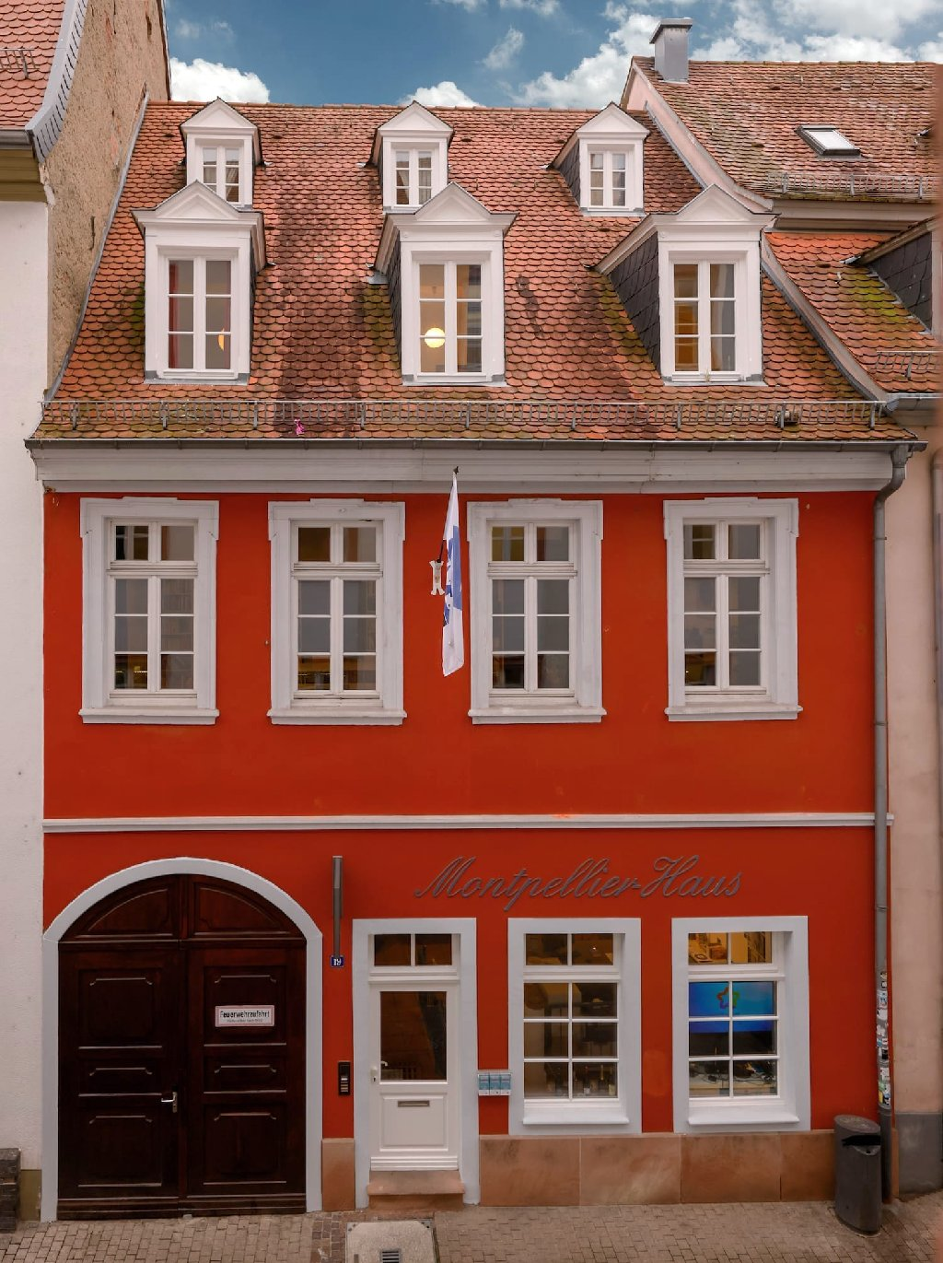
Voyage Erasmus des CAP AAGA à
Heidelberg en Allemagne.

Slide 2
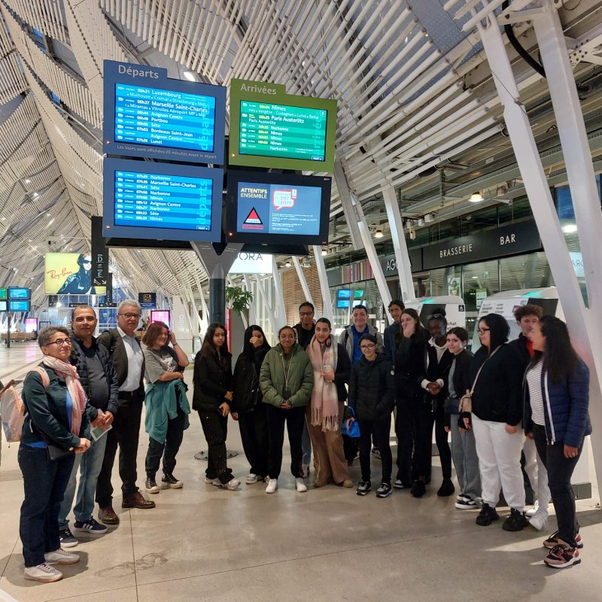
Jour 0 - Top départ

Slide 3
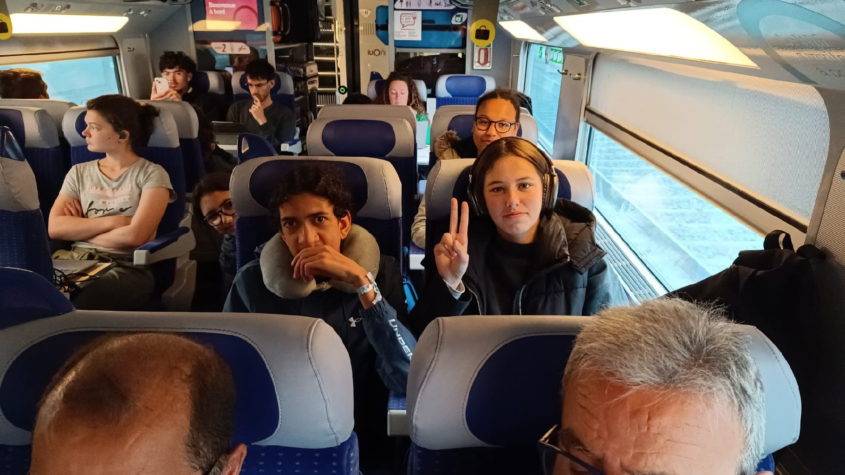
Jour 0 - Top départ

Slide 4
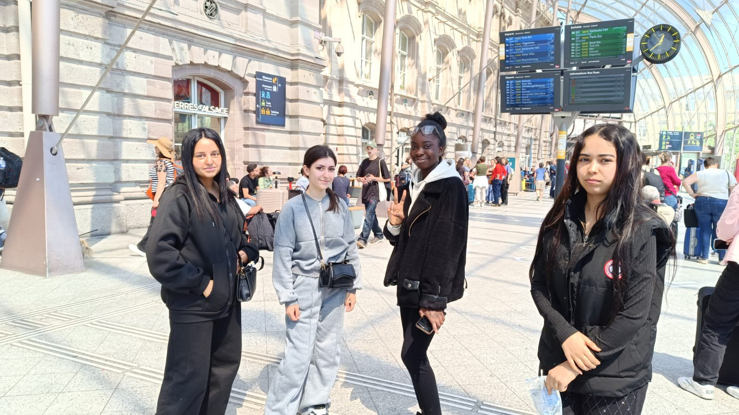
Jour 0 - Top départ

Slide 5
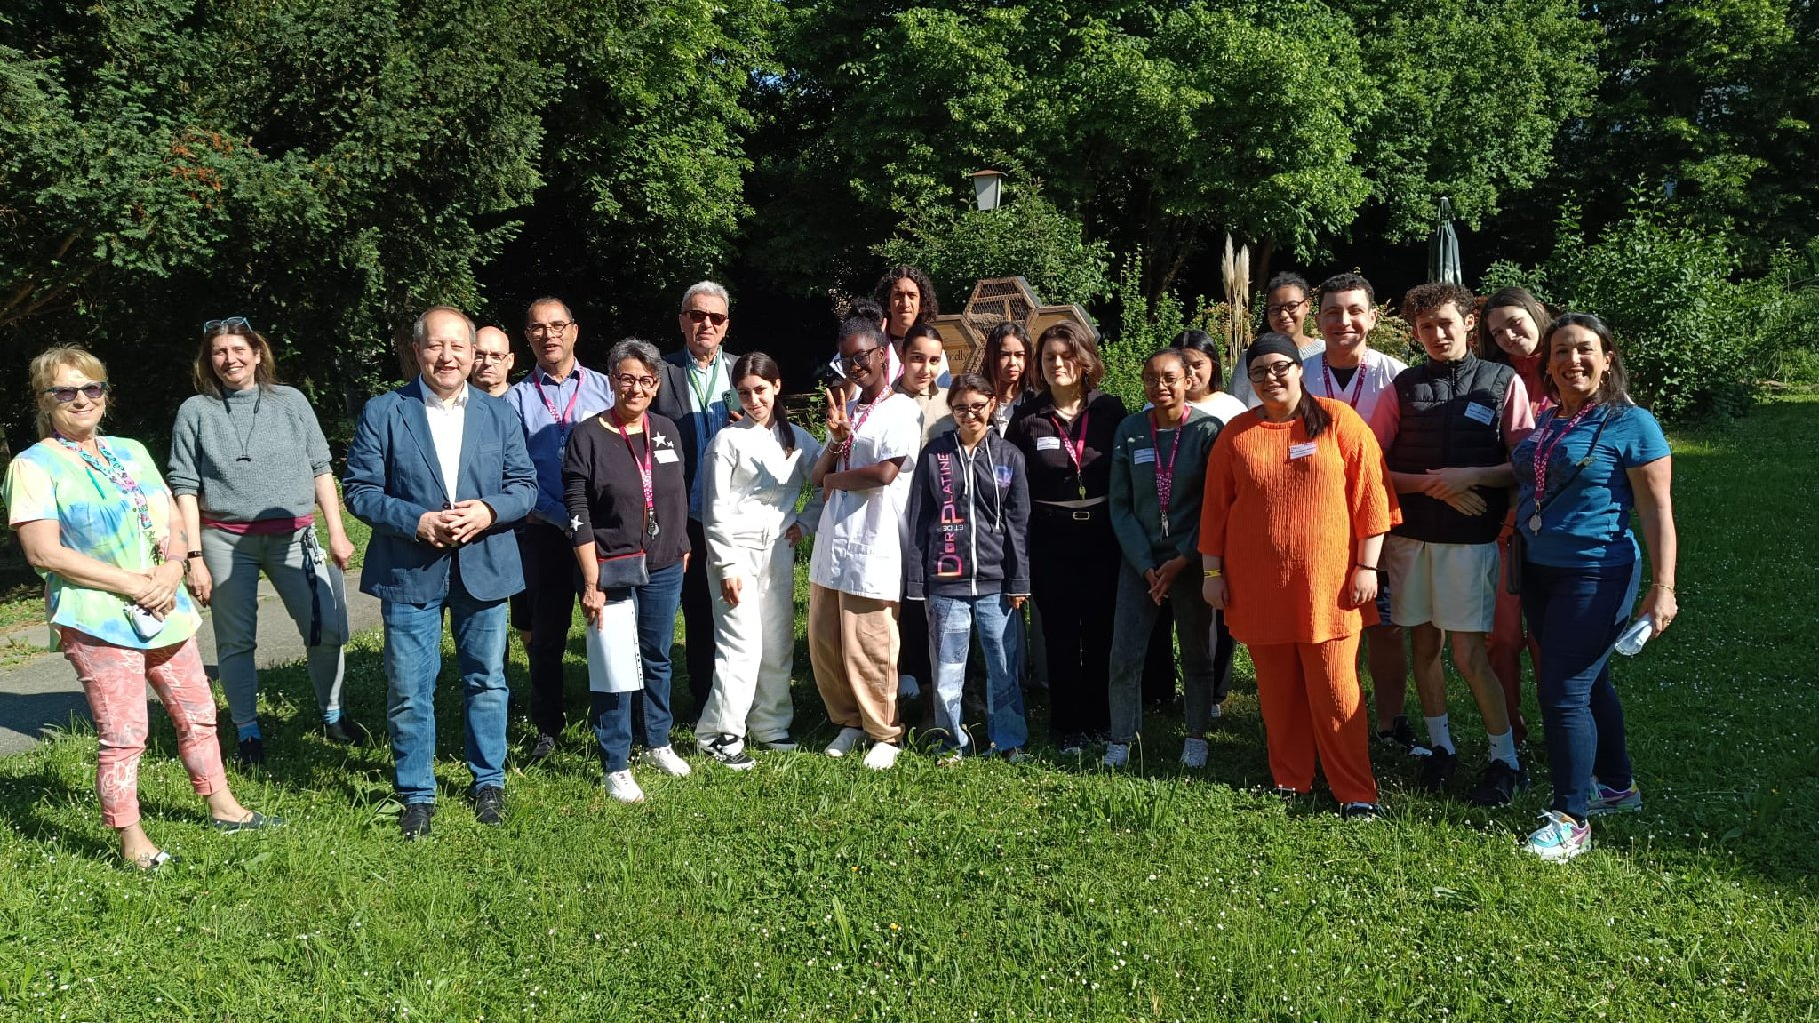
Jour 1 - Mardi 13 Mai 2025. – EHPAD Mathilde Vogt- Haus.

Slide 6
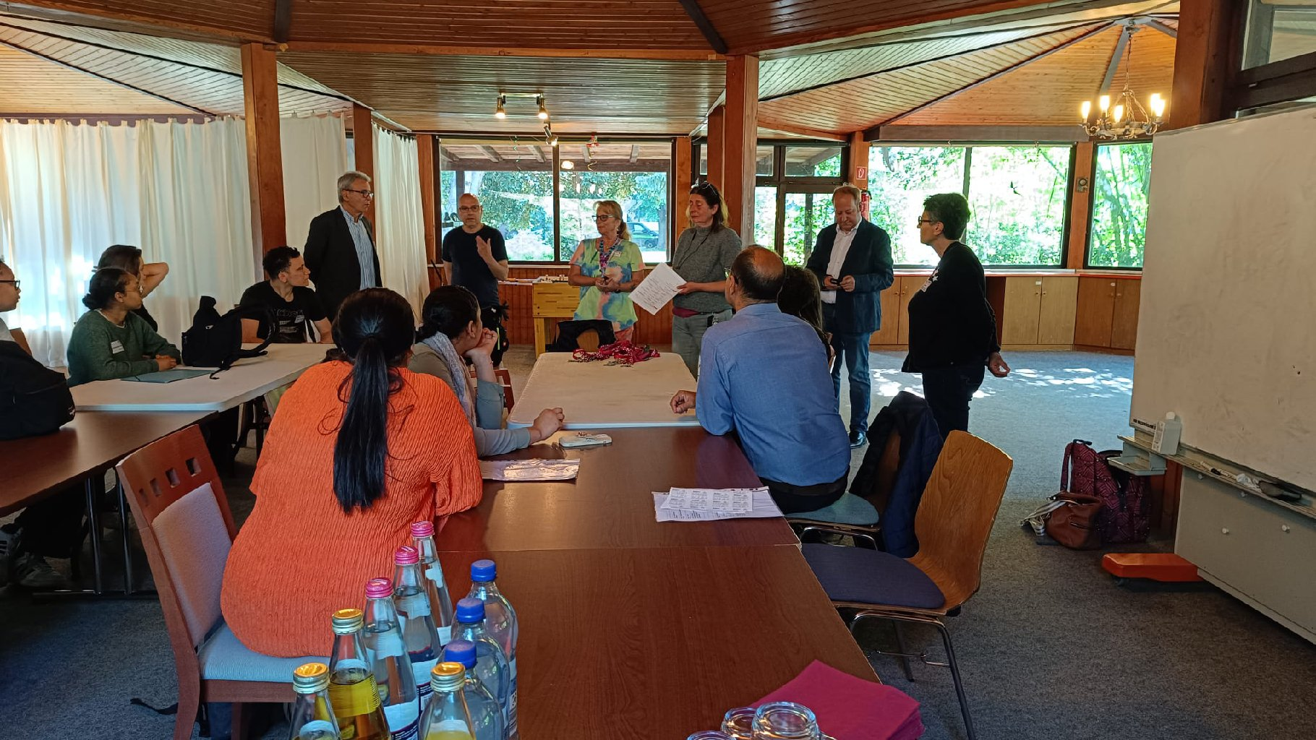
Jour 1 - Mardi 13 Mai 2025. –
EHPAD Mathilde Vogt- Haus.

Slide 7
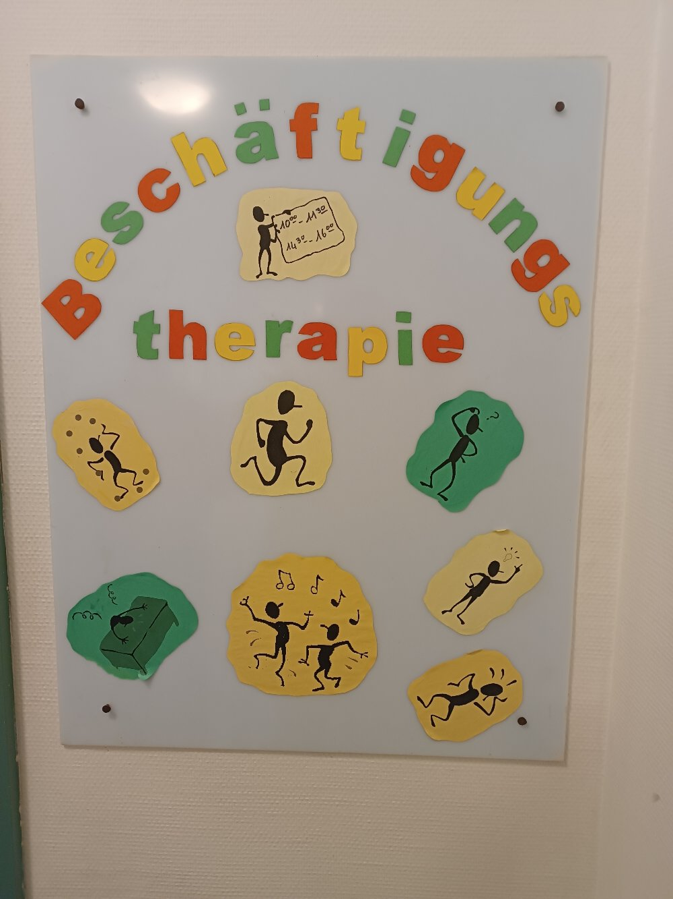
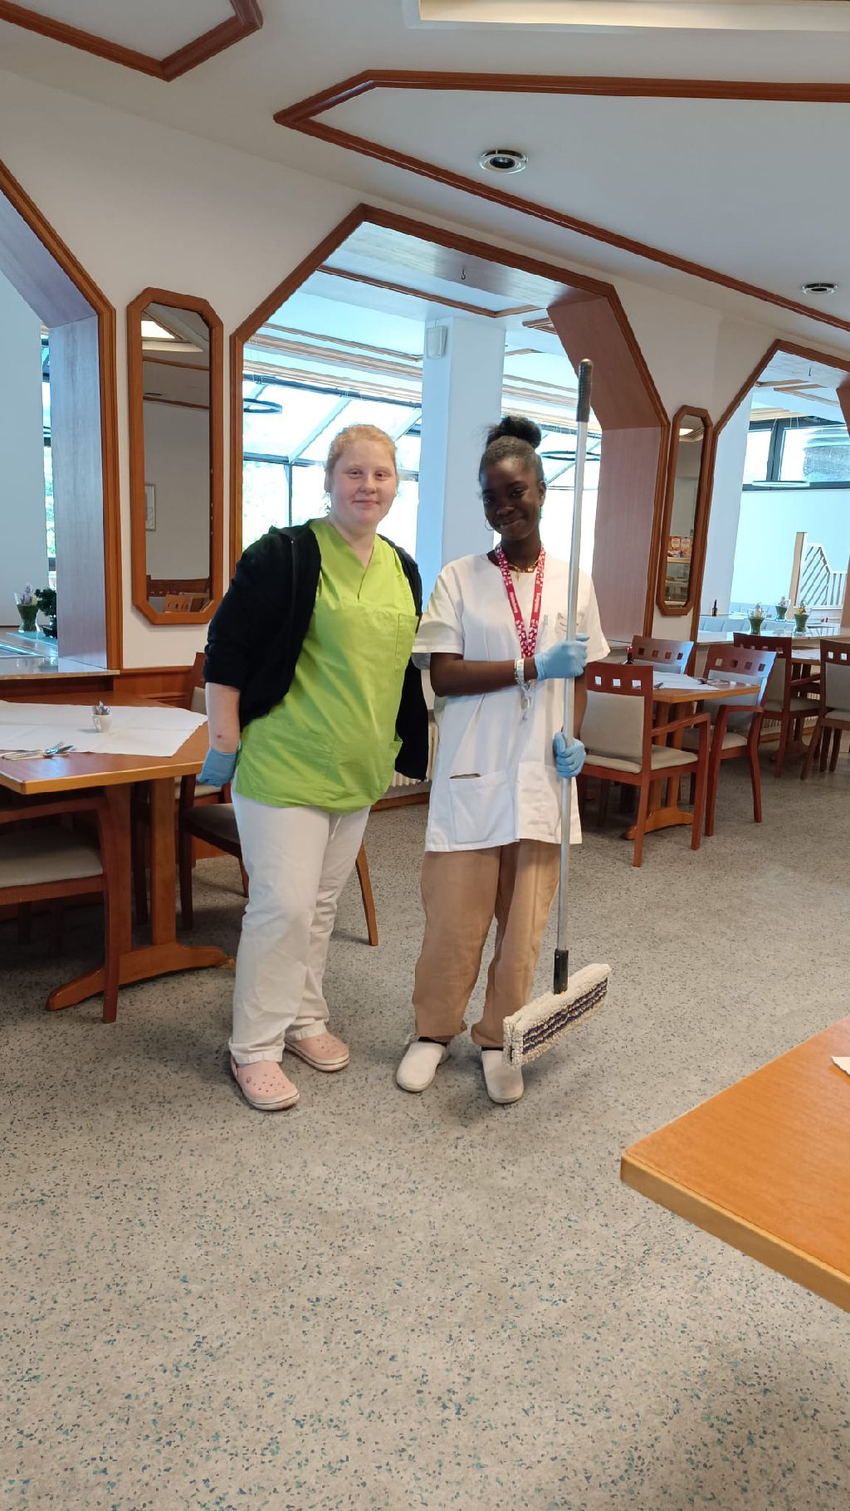
Jour 1 - Mardi 13 Mai 2025. –
EHPAD Mathilde Vogt- Haus.

Slide 8
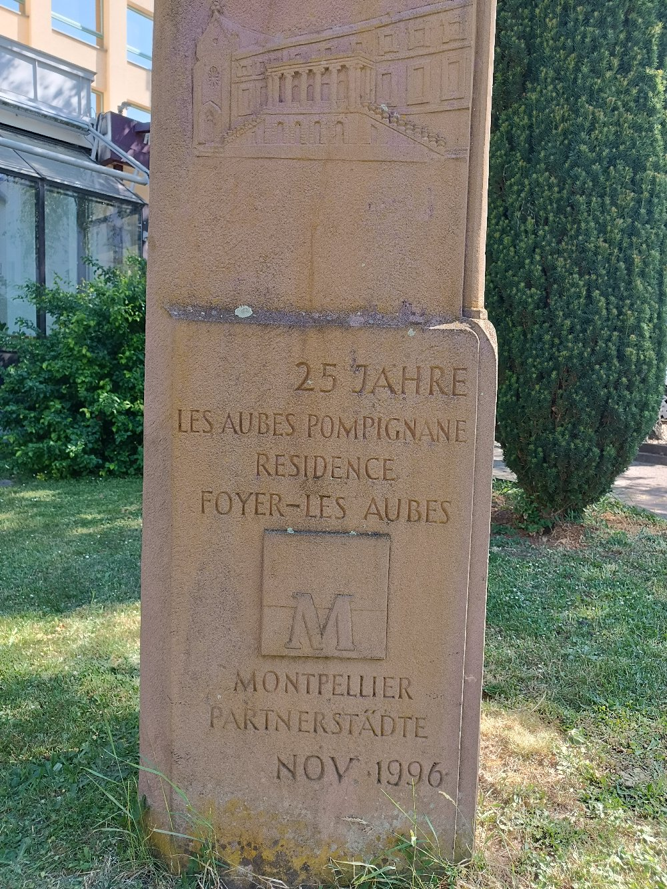
Jour 1 - Mardi 13 Mai 2025. –
EHPAD Mathilde Vogt- Haus.

Slide 9
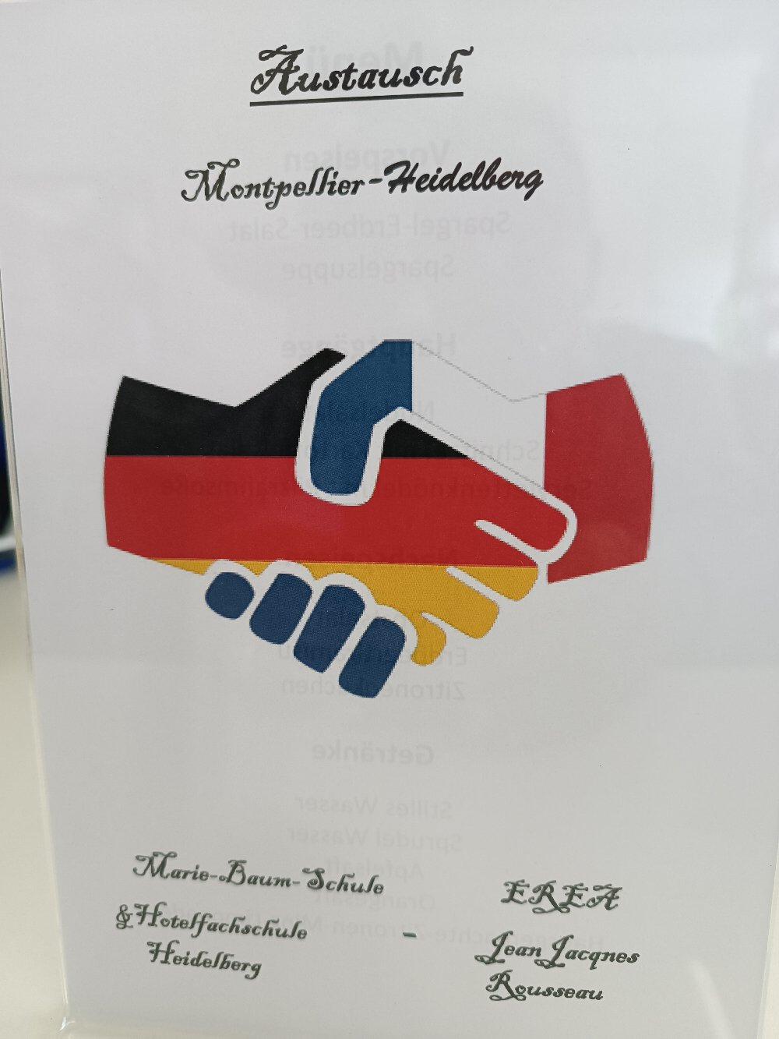
Jour 2 - Mercredi 14 Mai –
Lycée Marie-Baum-Schule.

Slide 10
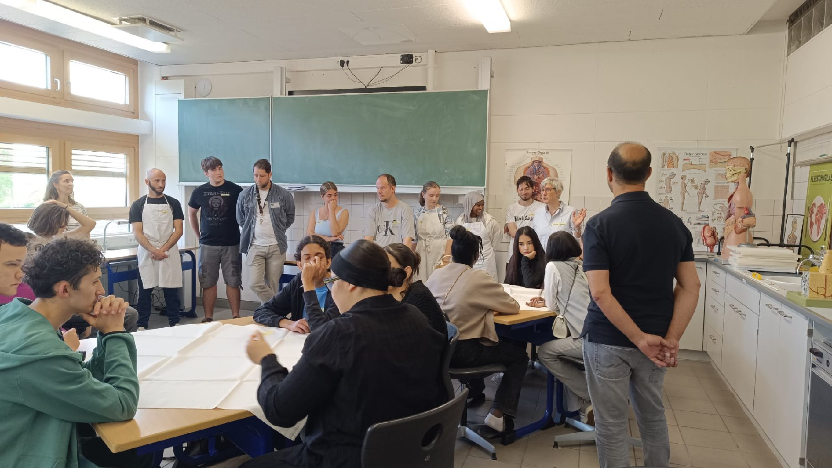
Jour 2 - Mercredi 14 Mai –
Lycée Marie-Baum-Schule.

Slide 11
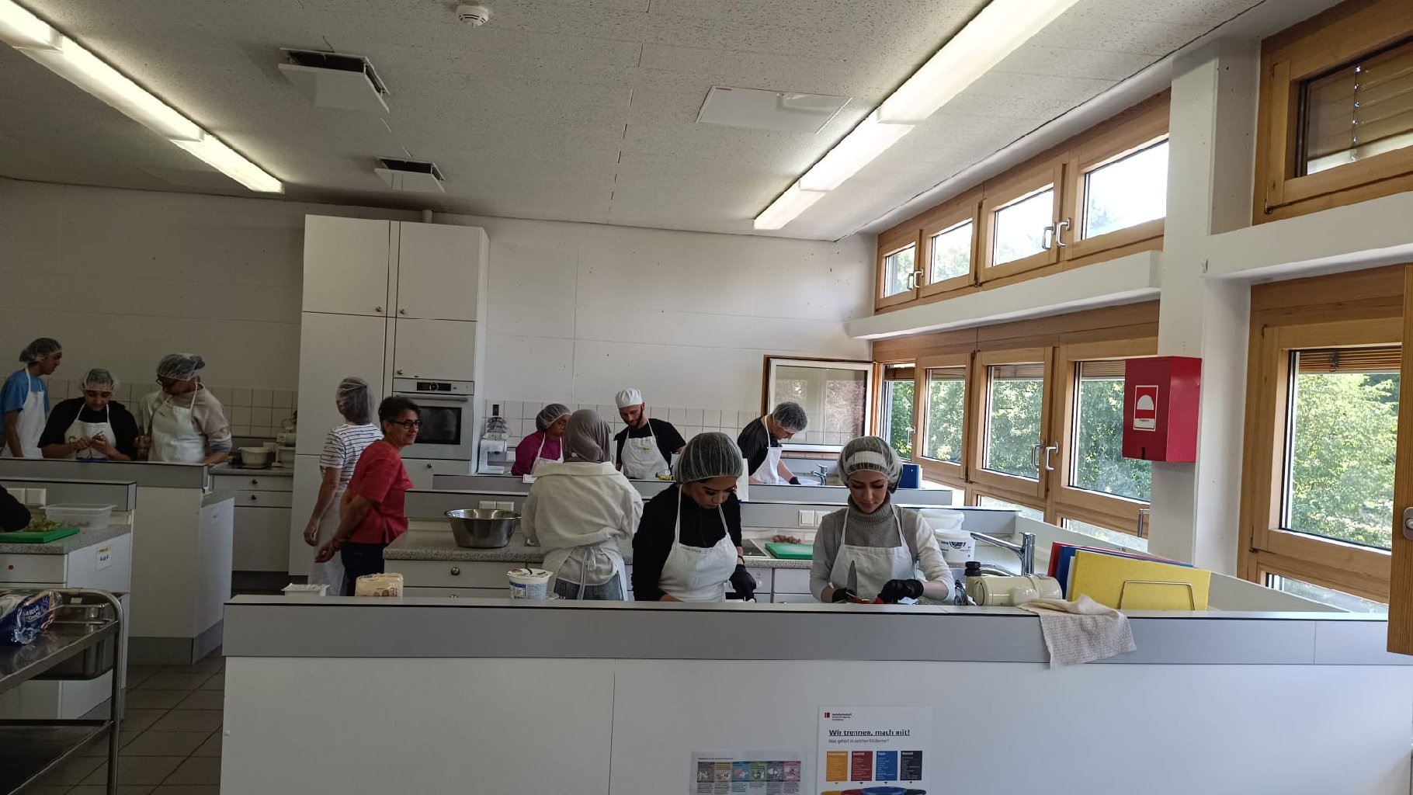
Jour 2 - Mercredi 14 Mai –
Lycée Marie-Baum-Schule.

Slide 12
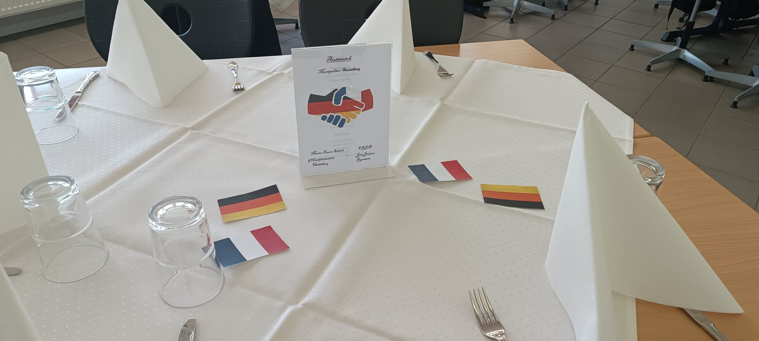
Jour 2 - Mercredi 14 Mai –
Lycée Marie-Baum-Schule.

Slide 13
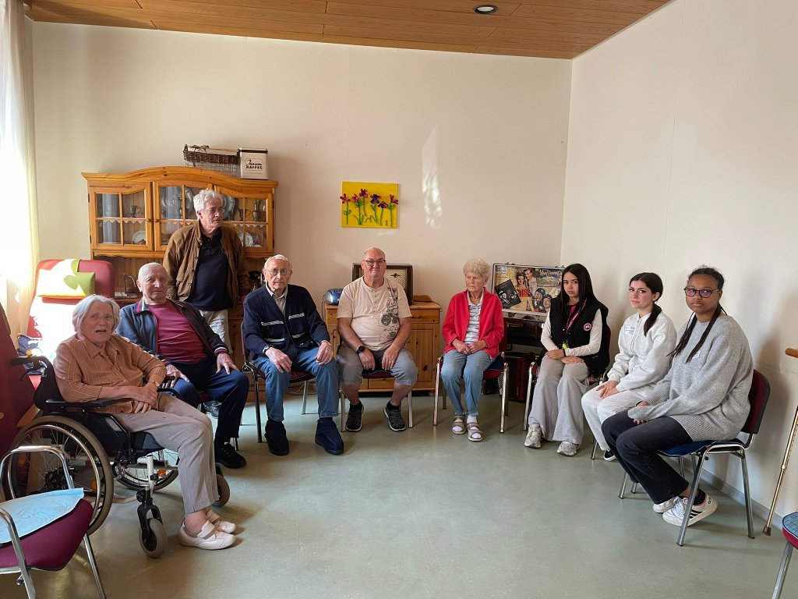
Jour 3 - Jeudi 15 Mai 2025.
EHPAD Mathilde Vogt- Haus.

Slide 14
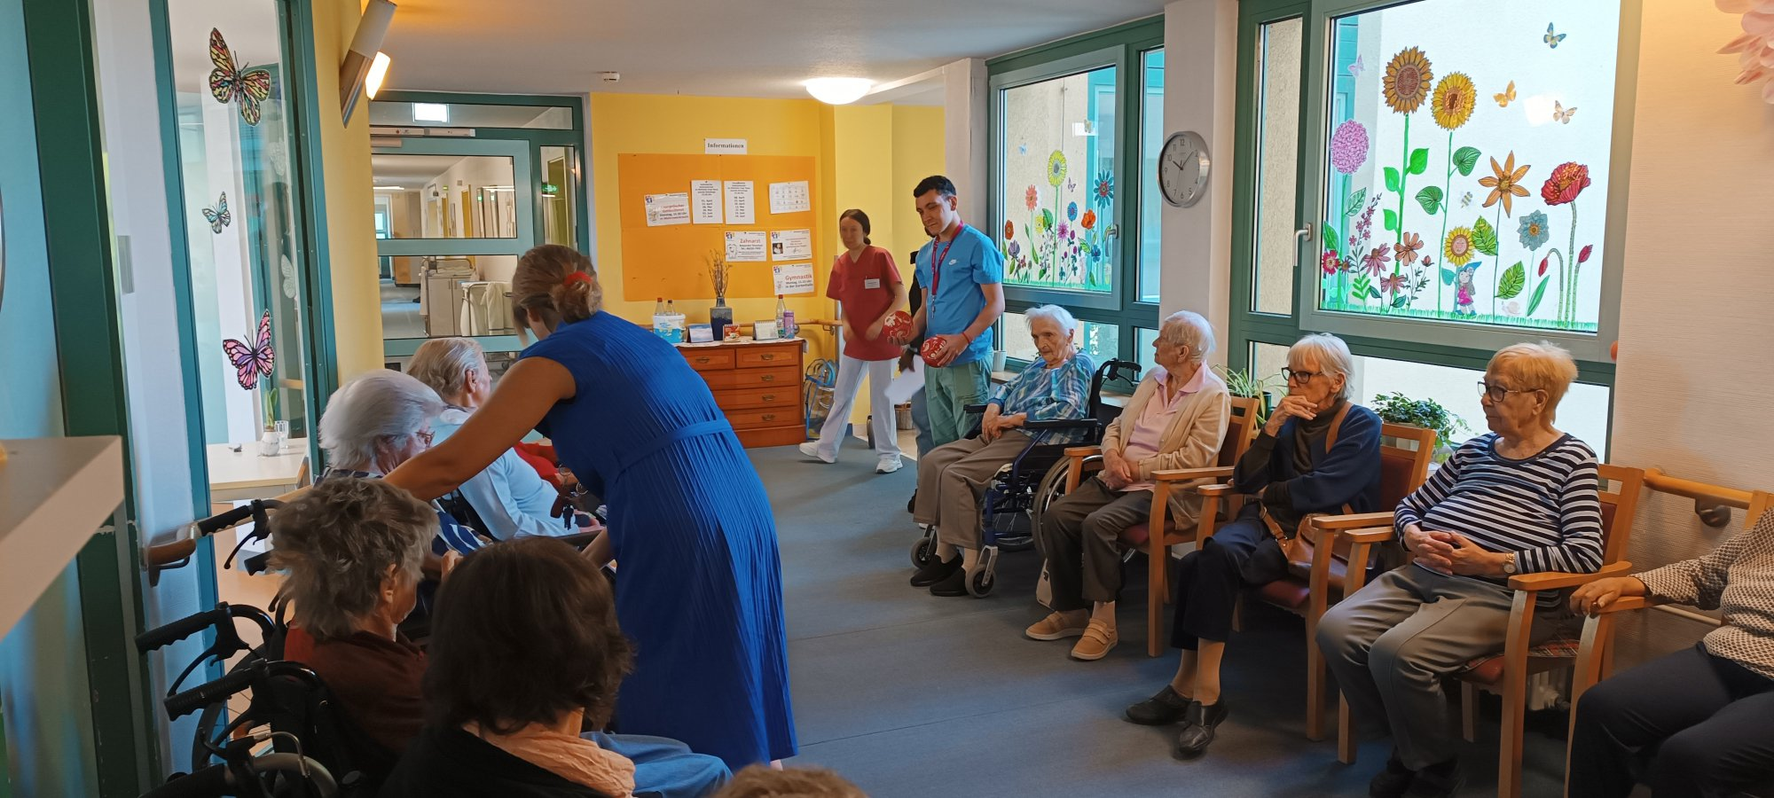
Jour 3 - Jeudi 15 Mai 2025.
EHPAD Mathilde Vogt- Haus.

Slide 15
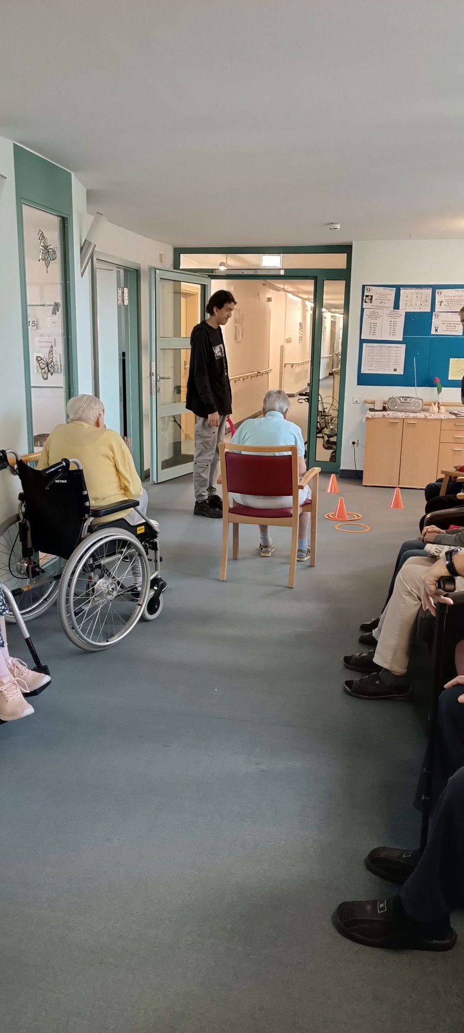
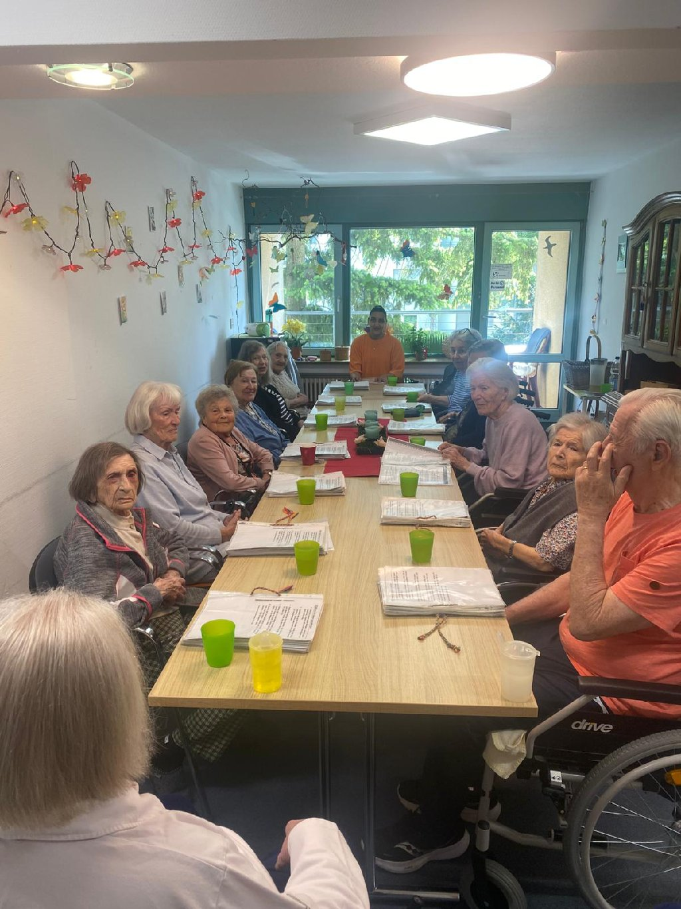
Jour 3 - Jeudi 15 Mai 2025.
EHPAD Mathilde Vogt- Haus.

Slide 16
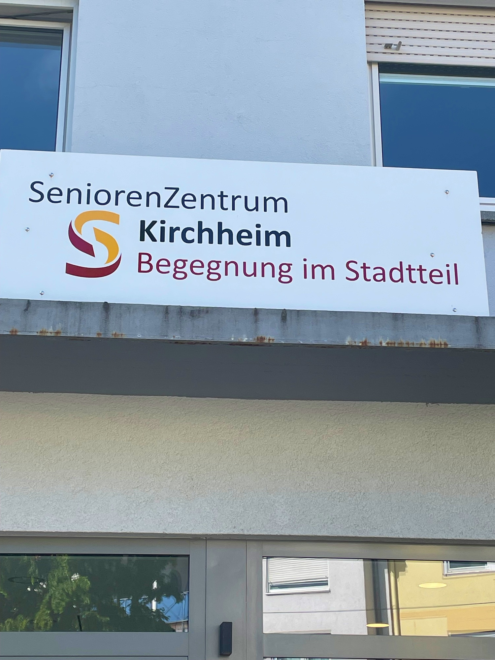
Jour 3 - Jeudi 15 Mai 2025.
EHPAD Mathilde Vogt- Haus.

Slide 17
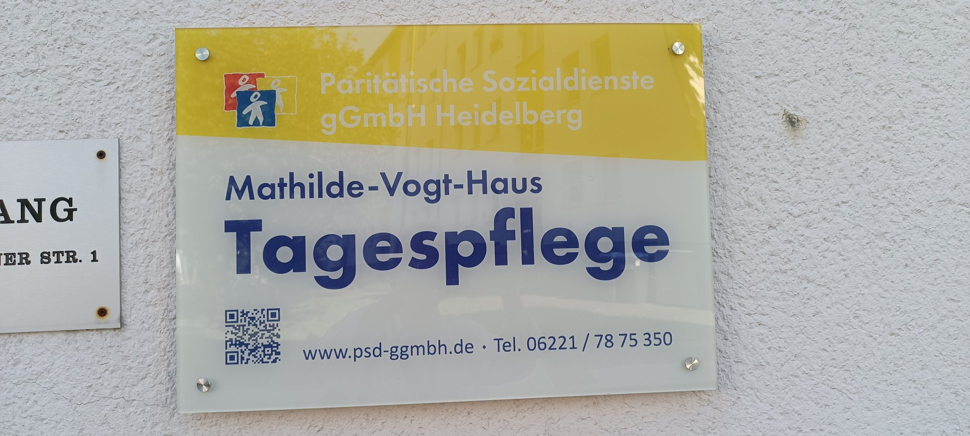
Jour 4 - Vendredi 16 Mai 2025. –
Examen Mobility - EHPAD Mathilde Vogt- Haus.

Slide 18
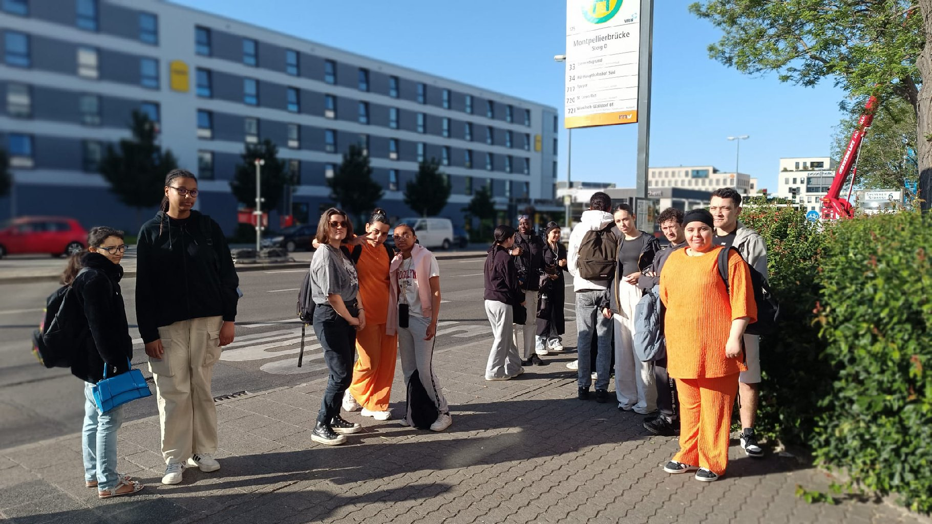
Jour 4 - Vendredi 16 Mai 2025. –
Examen Mobility - EHPAD Mathilde Vogt- Haus.

Slide 19
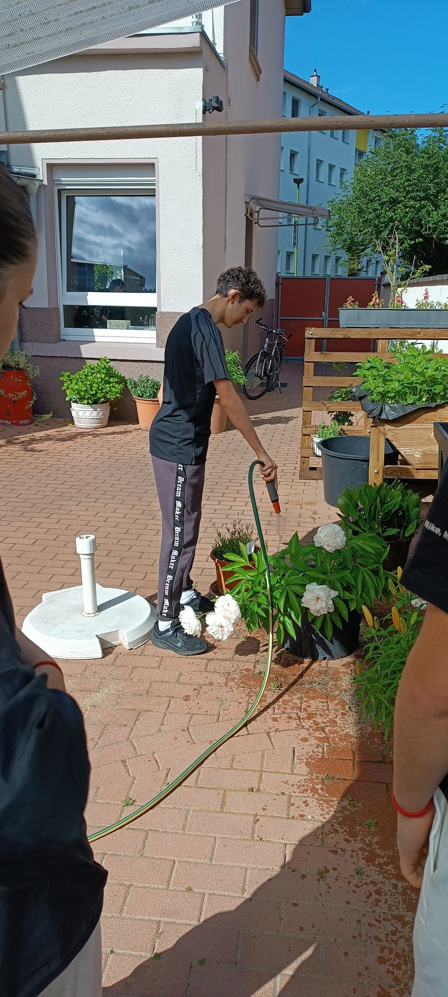
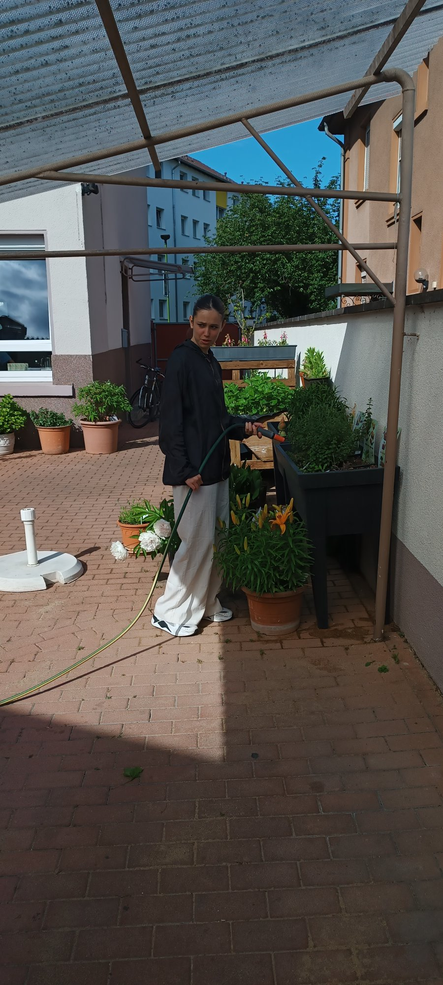
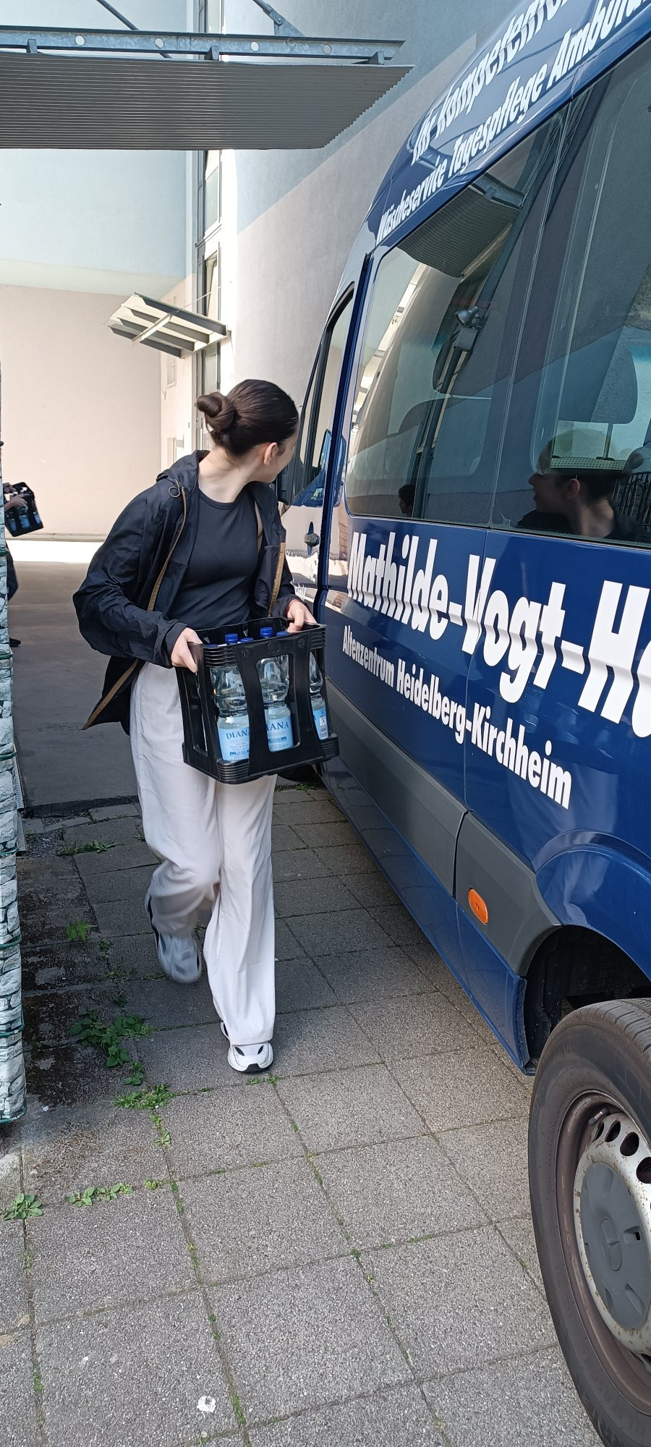
Jour 4 - Vendredi 16 Mai 2025. –
Examen Mobility - EHPAD Mathilde Vogt- Haus.

Slide 20
Jour 4 - Vendredi 16 Mai 2025. –
Examen Mobility - EHPAD Mathilde Vogt- Haus.

Slide 21
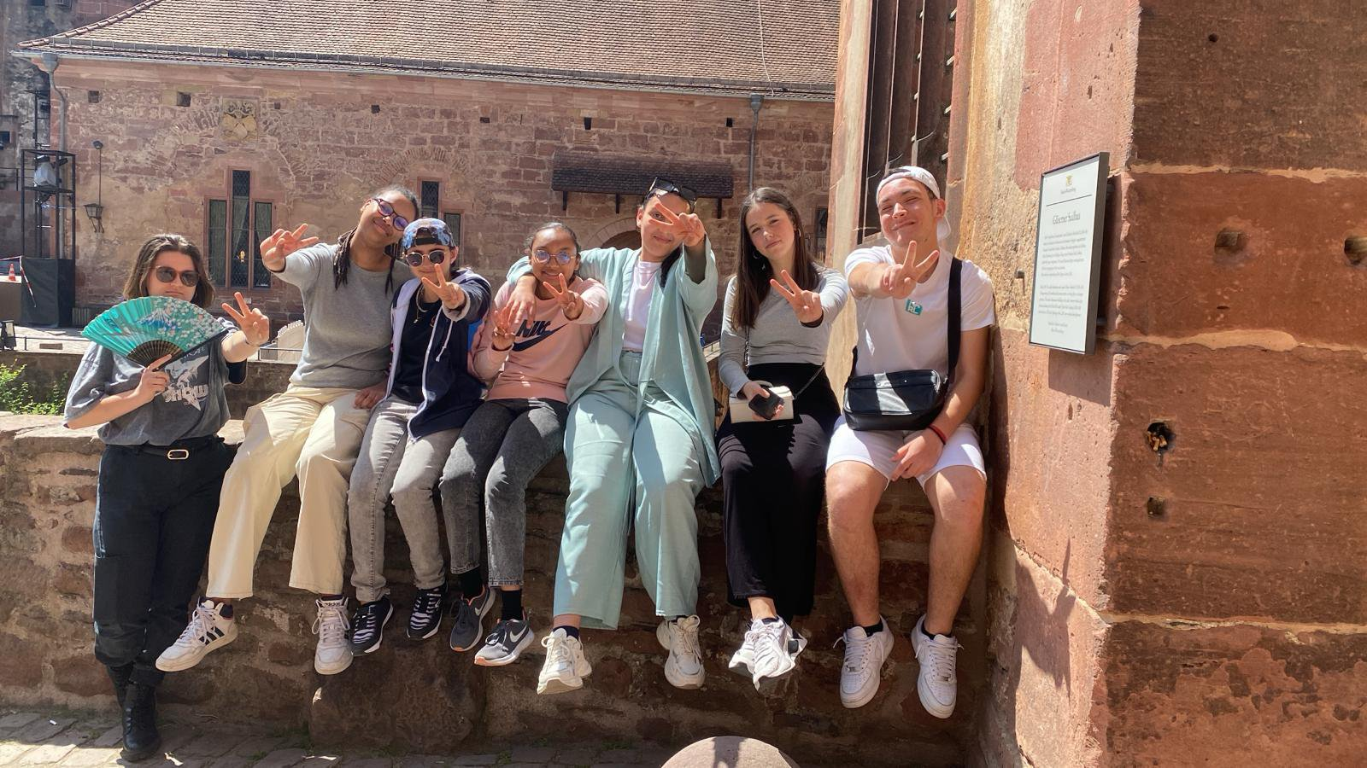
Jour 5 - Visites et découverte
Promenade au centre historique de Heidelberg, visite du musée et croisière au Neckar.

Slide 22
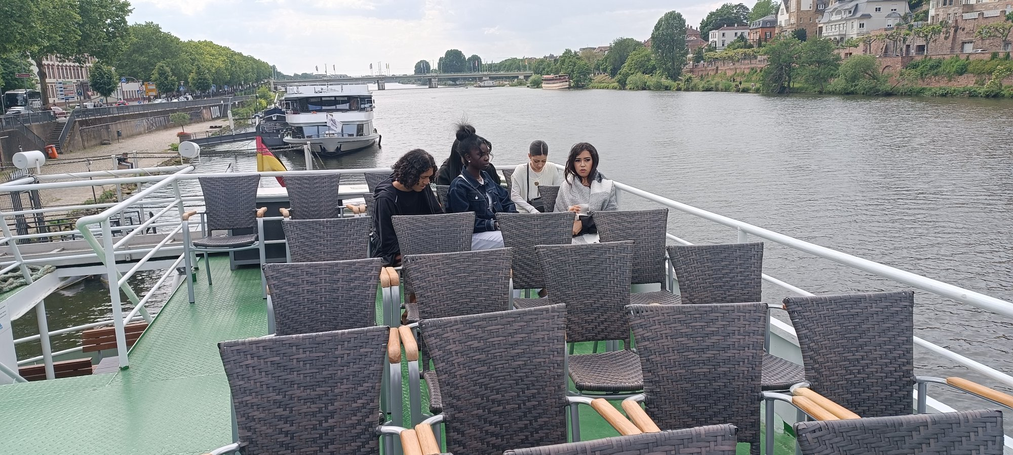
Jour 5 - Visites et découverte
Promenade au centre historique de Heidelberg, visite du musée et croisière au Neckar.

Slide 23
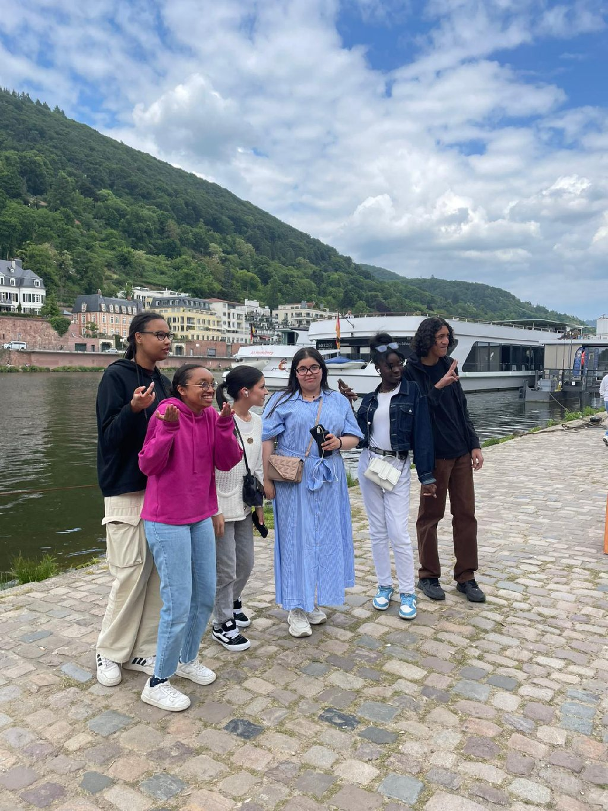
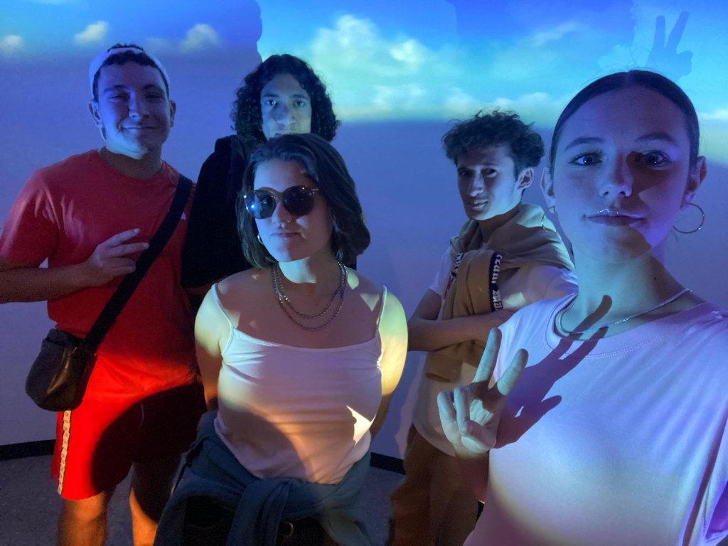
Jour 5 - Visites et découverte
Promenade au centre historique de Heidelberg, visite du musée et croisière au Neckar.

Slide 24
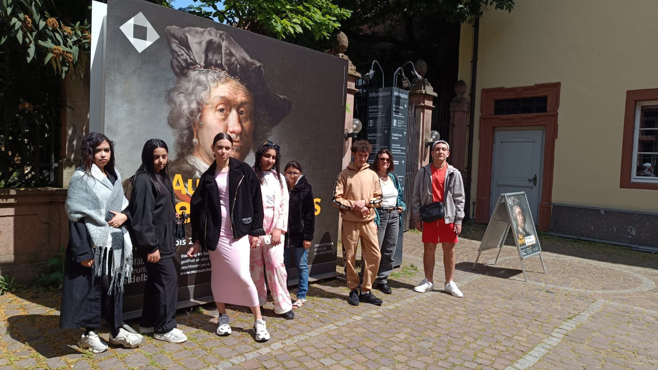
Jour 5 - Visites et découverte
Promenade au centre historique de Heidelberg, visite du musée et croisière au Neckar.

Slide 25
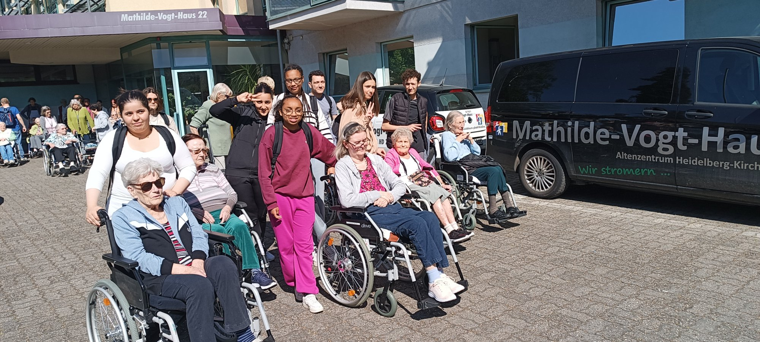
Jour 6 - Lundi 19 Mai - Ballade dans les champs et pic-nic avec les résidents de l'ehpad Mathilde-Vogt-Haus.

Slide 26
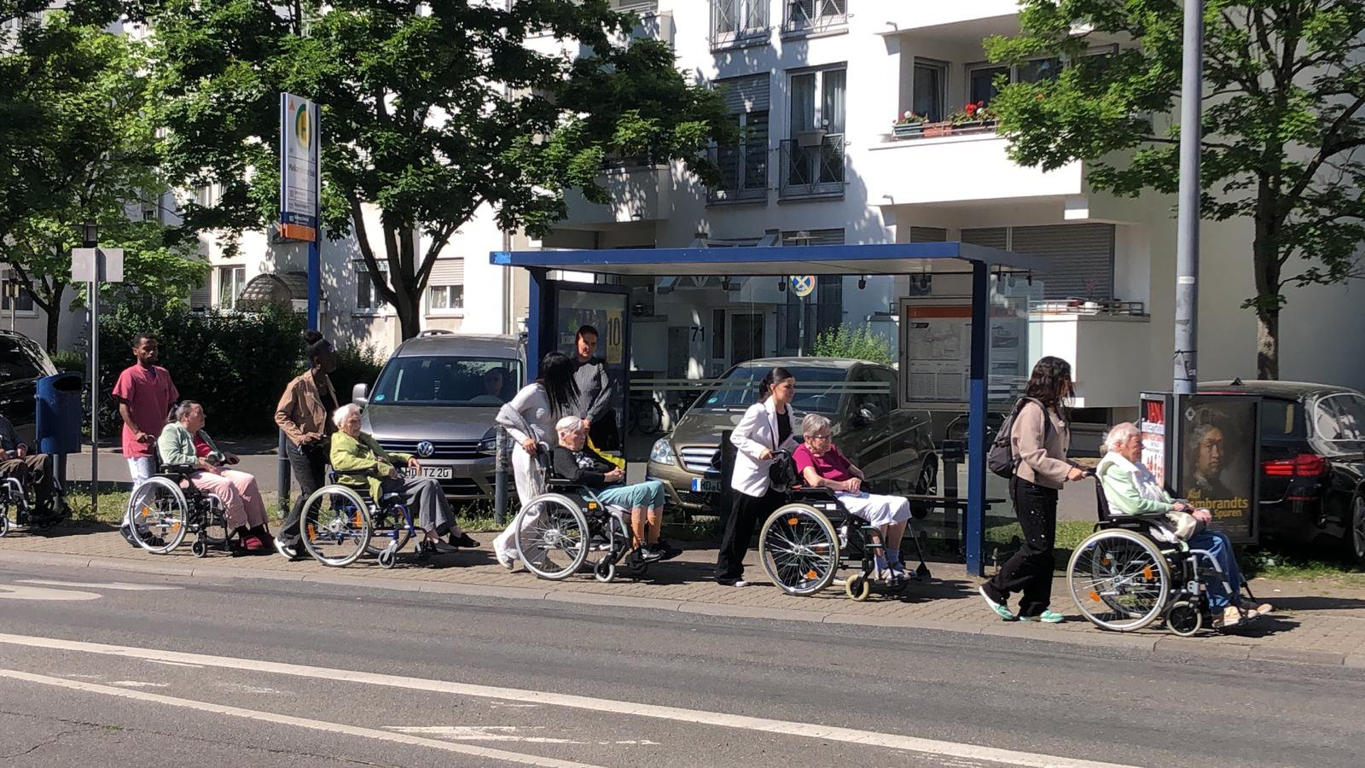
Jour 6 - Lundi 19 Mai - Ballade dans les champs et pic-nic avec les résidents de l'ehpad Mathilde-Vogt-Haus.

Slide 27
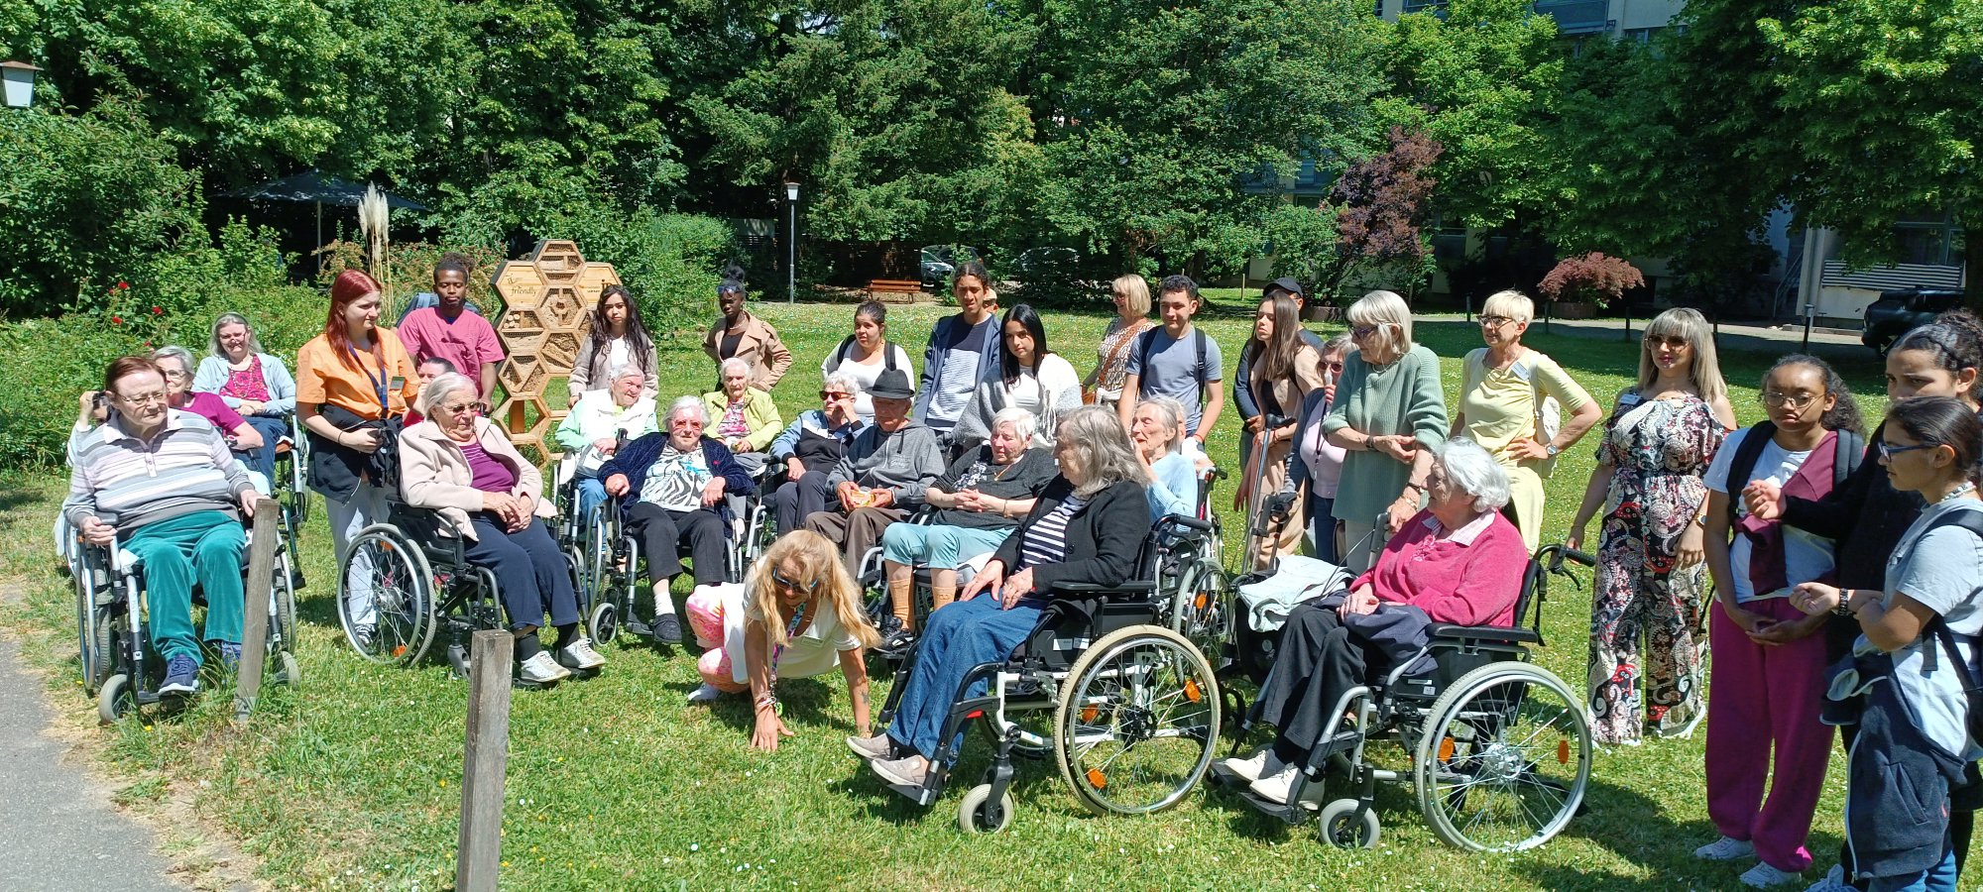
Jour 6 - Lundi 19 Mai - Ballade dans les champs et pic-nic avec les résidents de l'ehpad Mathilde-Vogt-Haus.

Slide 28
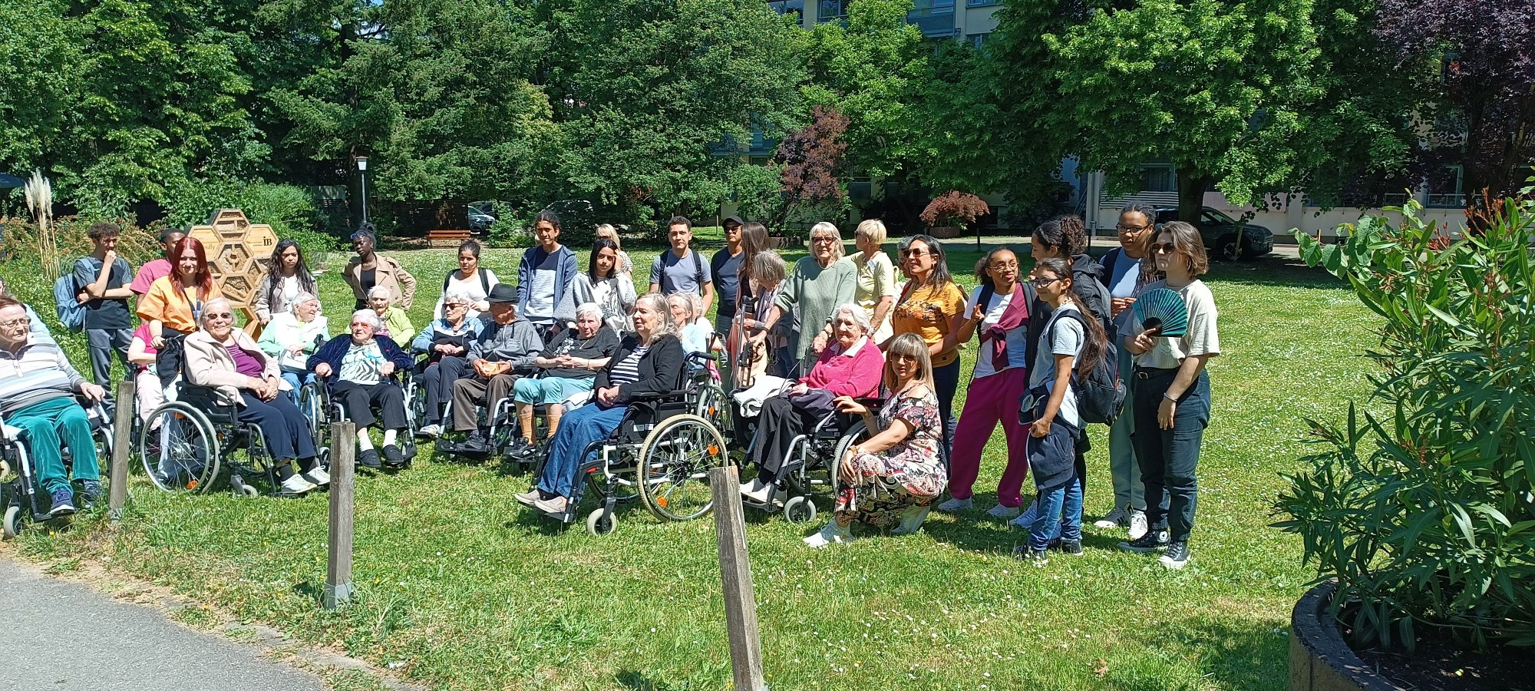
Jour 6 - Lundi 19 Mai - Ballade dans les champs et pic-nic avec les résidents de l'ehpad Mathilde-Vogt-Haus.

Slide 29
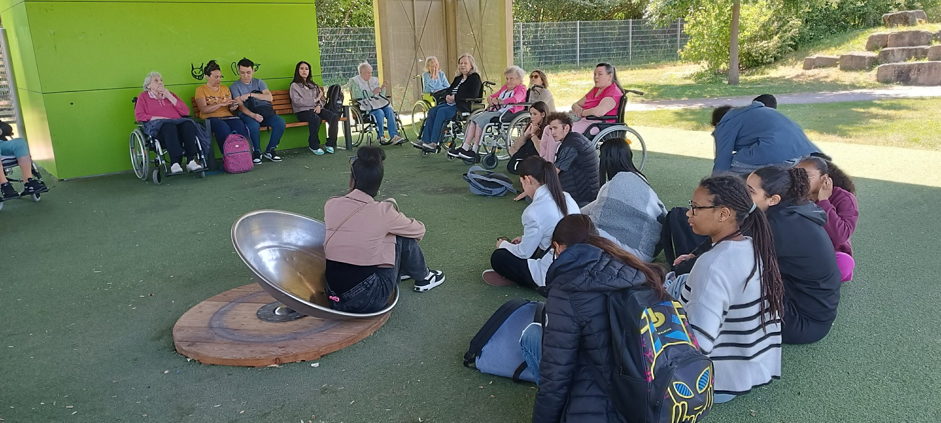
Jour 6 - Lundi 19 Mai - Ballade dans les champs et pic-nic avec les résidents de l'ehpad Mathilde-Vogt-Haus.

Slide 30
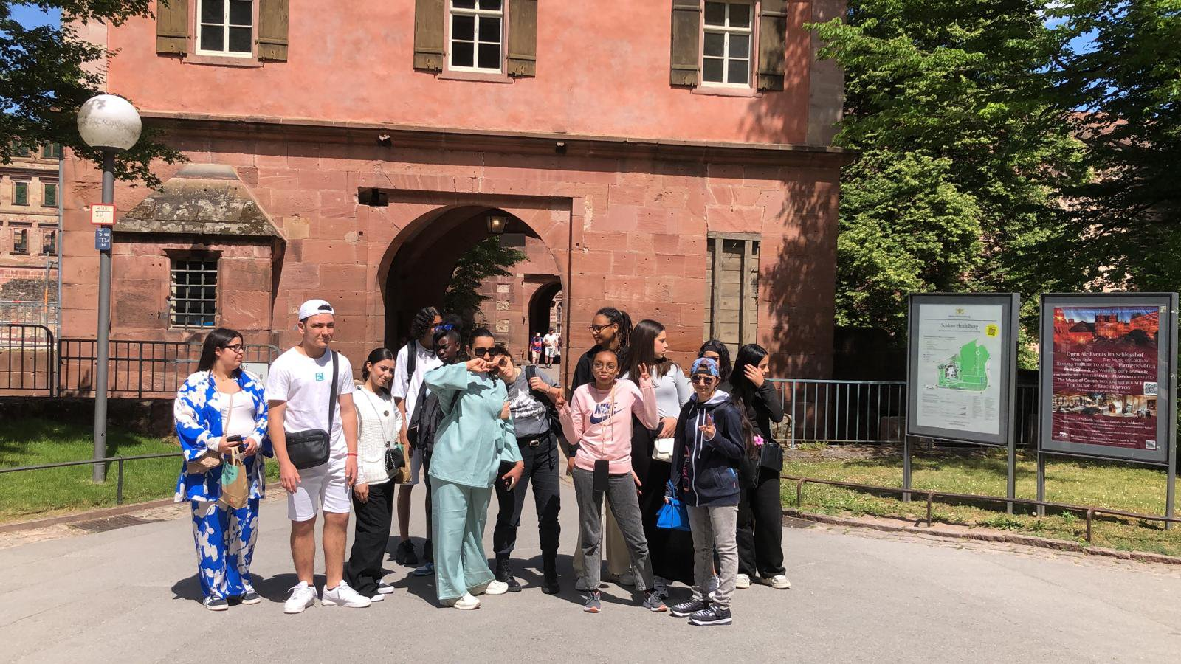
Jour 7 Mardi 20 Mai - Visite du château de Heidelberg et shopping.

Slide 31
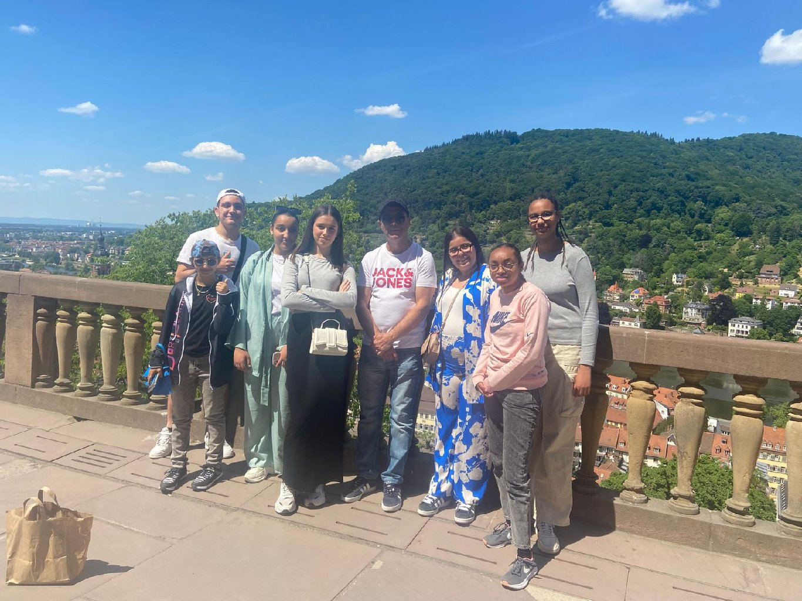
Jour 7 Mardi 20 Mai - Visite du château de Heidelberg et shopping.

Slide 32
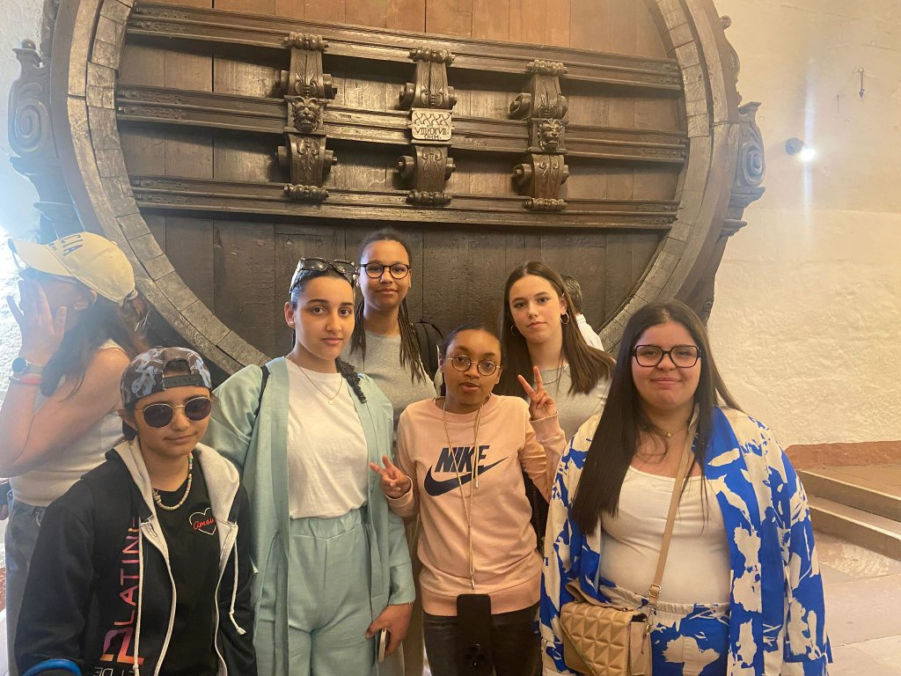
Jour 7 Mardi 20 Mai - Visite du château de Heidelberg et shopping.

Slide 33
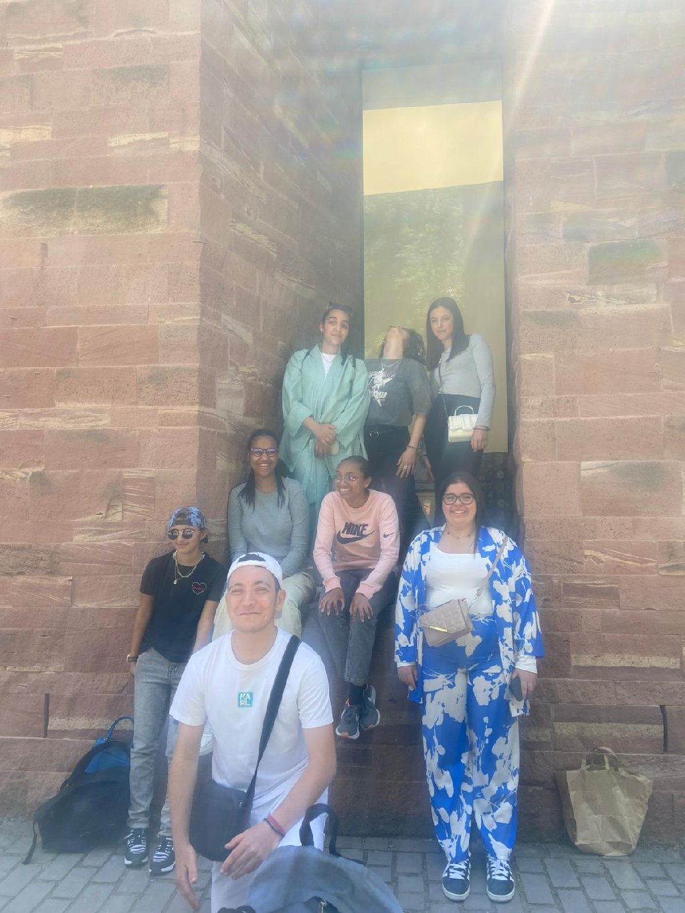
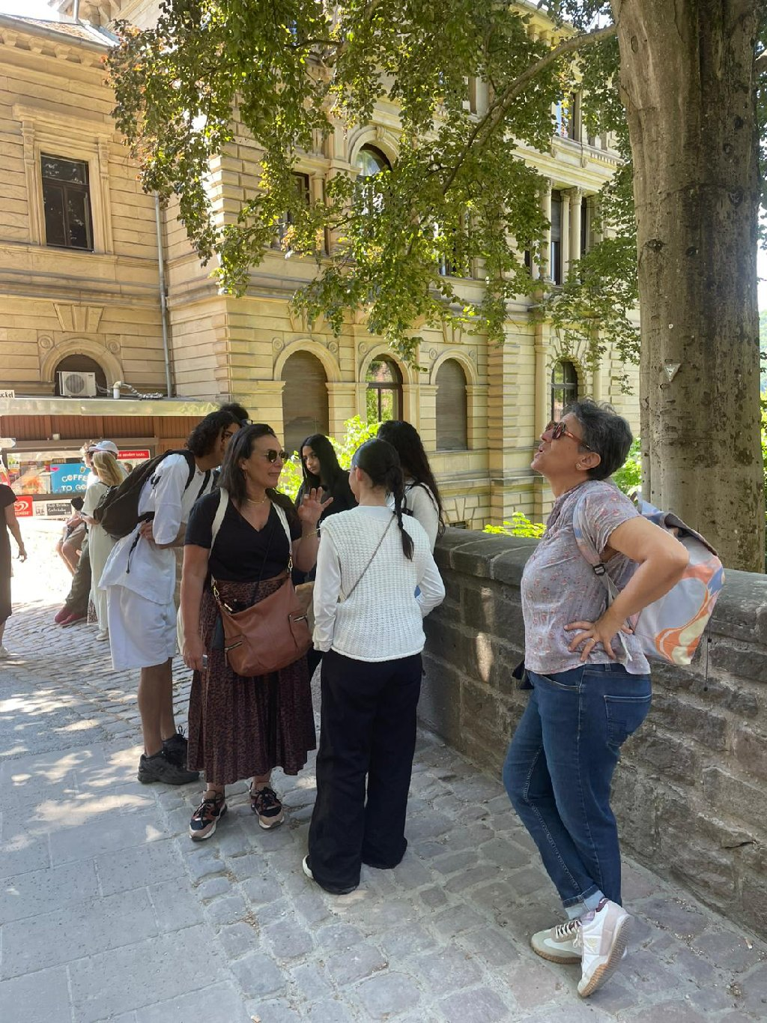
Jour 7 Mardi 20 Mai - Visite du château de Heidelberg et shopping.

Slide 34
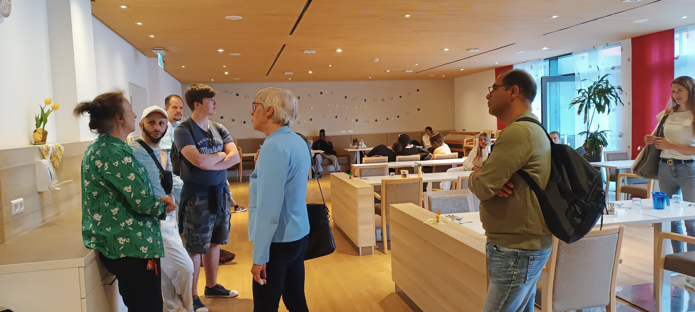
Jour 8 - Visite du Lycée hôtelier Fritz-Gabler-Schule - et de la maison de retraite Louise Ebert Haus.

Slide 35
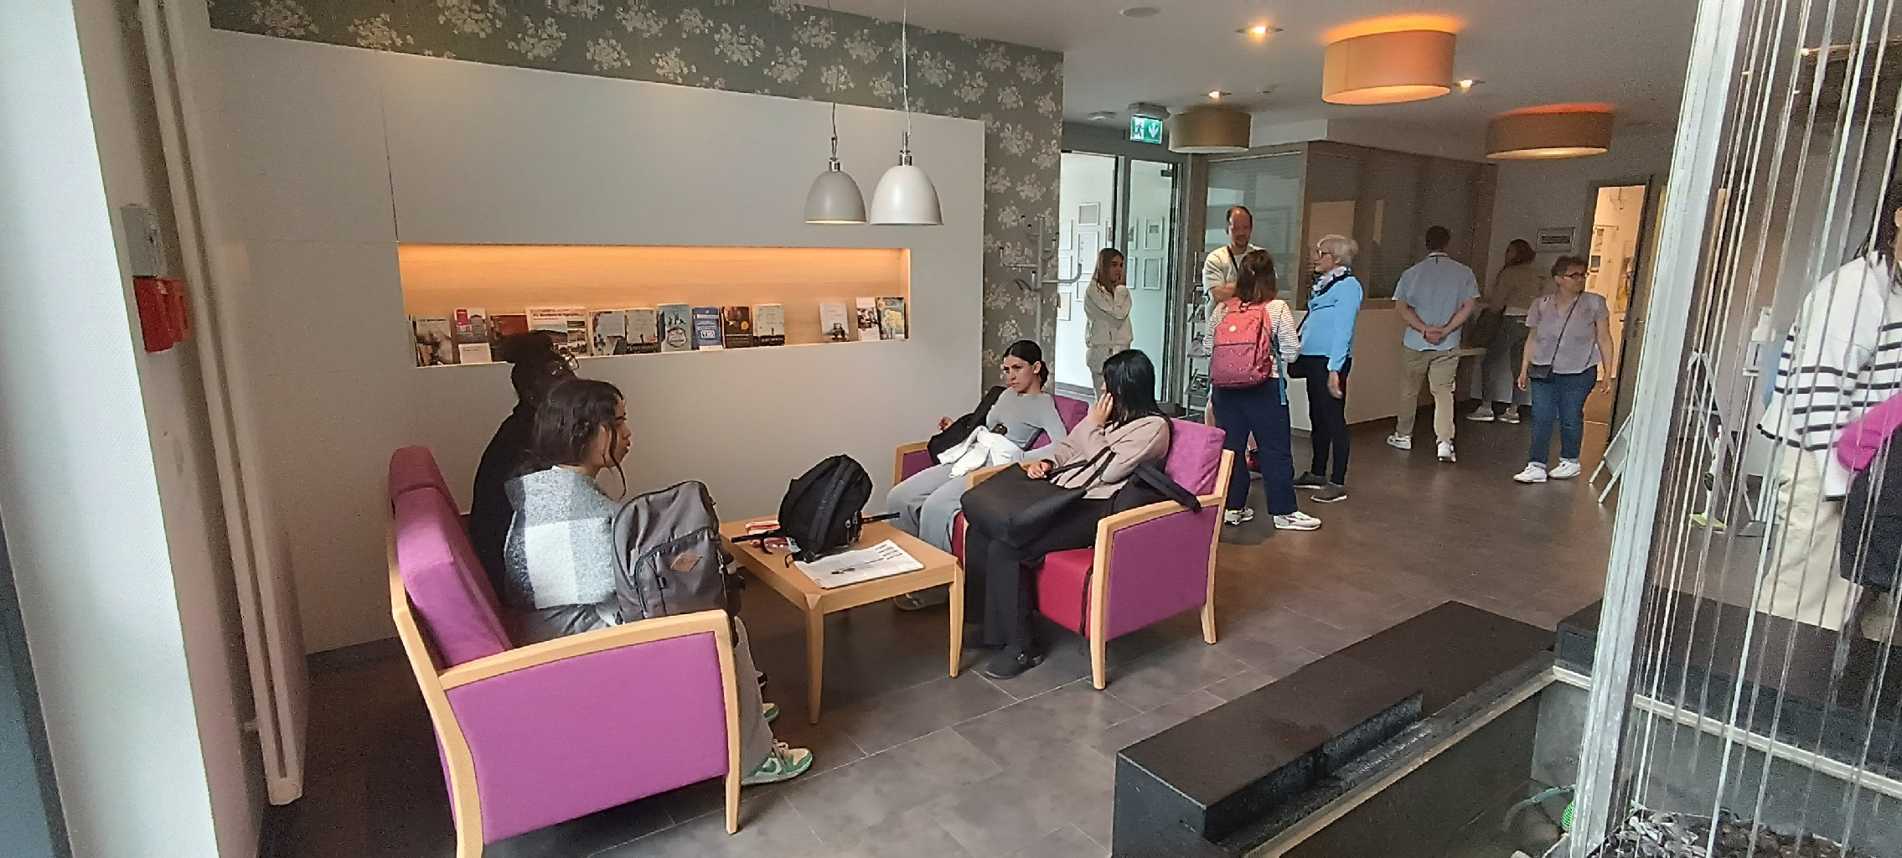
Jour 8 - Visite du Lycée hôtelier Fritz-Gabler-Schule et de la maison de retraite Louise Ebert Haus.

Slide 36
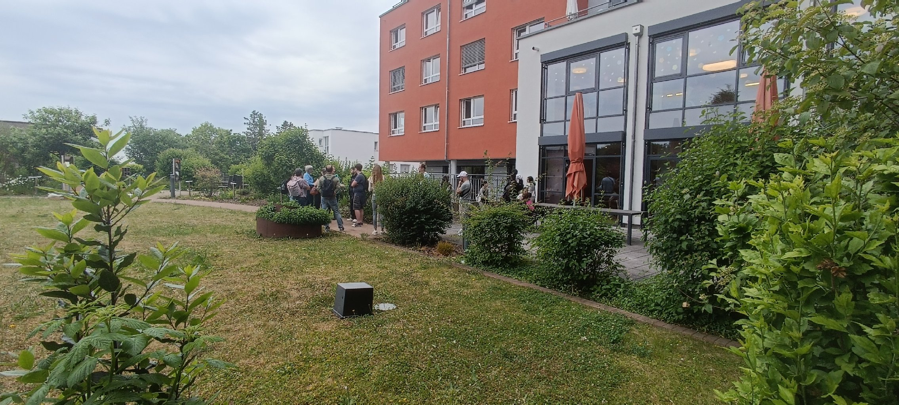
Jour 8 - Visite du Lycée hôtelier Fritz-Gabler-Schule et de la maison de retraite Louise Ebert Haus.

Slide 37
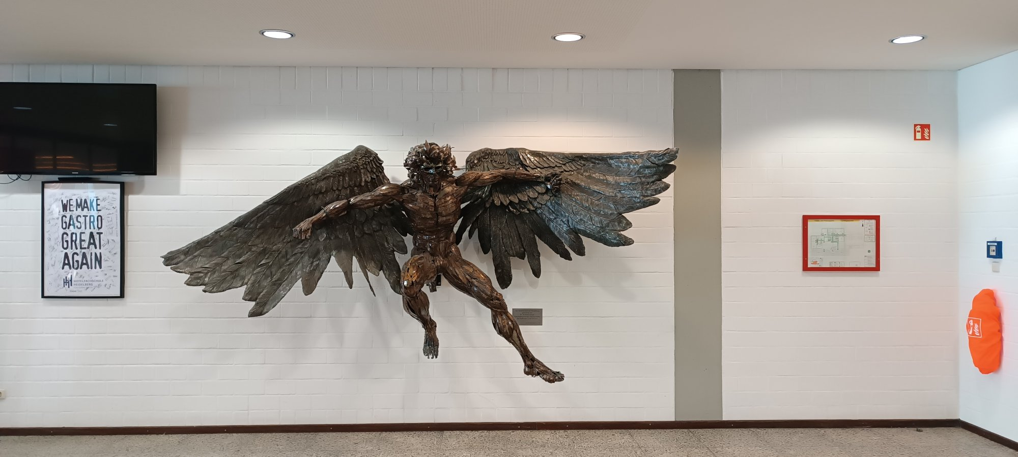
Jour 8 - Visite du Lycée hôtelier Fritz-Gabler-Schule et de la maison de retraite Louise Ebert Haus.

Slide 38
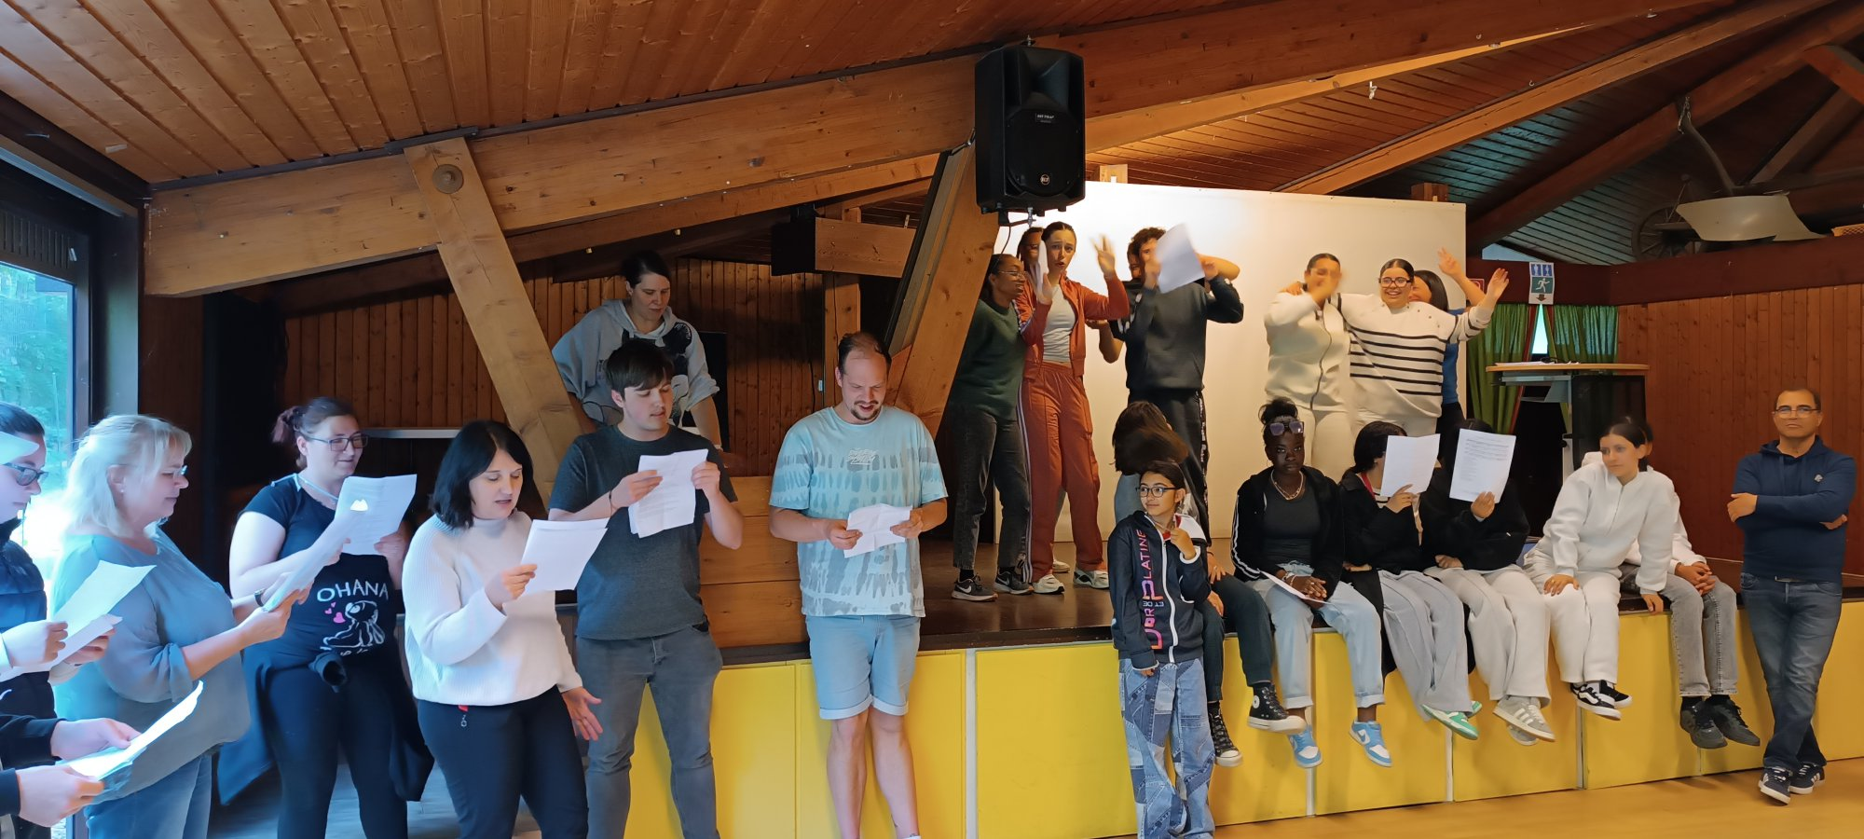
Jour 9 - Jeudi 22 Mai - Ultime journée de travail et cérémonie finale à l'ehpad Mathilde-Vogt-Haus.

Slide 39
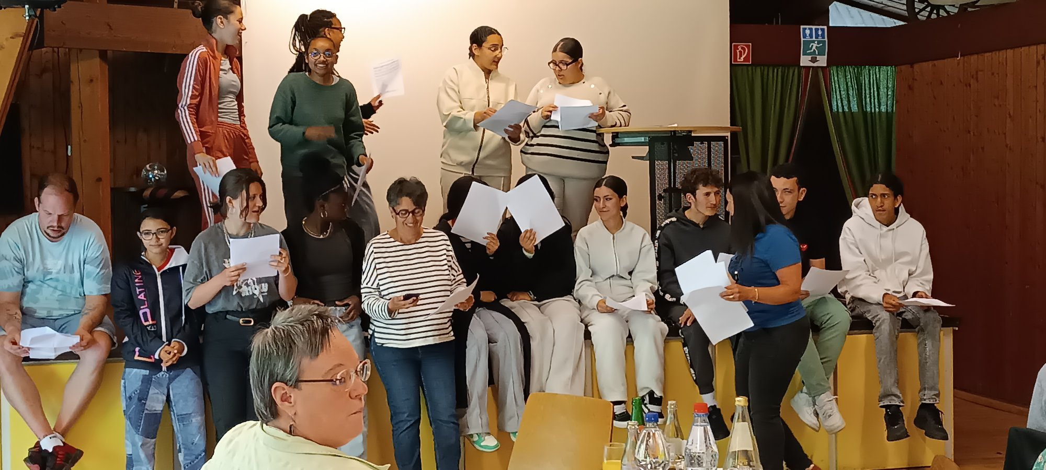
Jour 9 - Jeudi 22 Mai - Ultime journée de travail et cérémonie finale à l'ehpad Mathilde-Vogt-Haus.

Slide 40
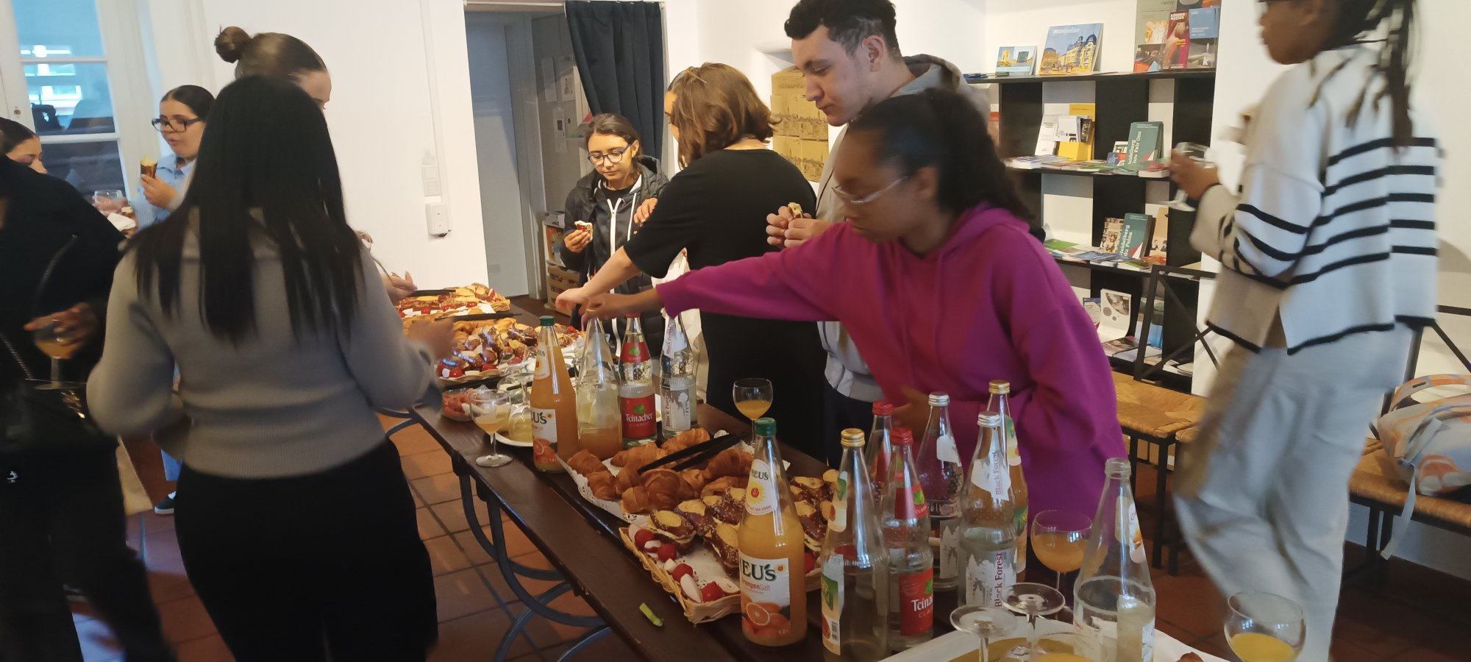
Jour 9 - Jeudi 22 Mai - Ultime journée de travail et cérémonie finale à l'ehpad Mathilde-Vogt-Haus.

Slide 41
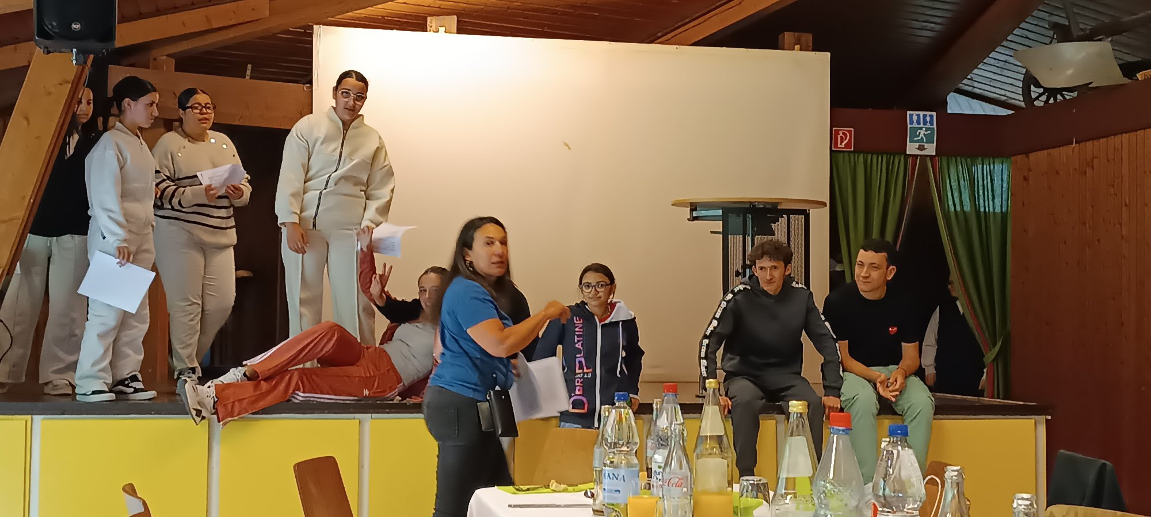
Jour 9 - Jeudi 22 Mai - Ultime journée de travail et cérémonie finale à l'ehpad Mathilde-Vogt-Haus.

Slide 42
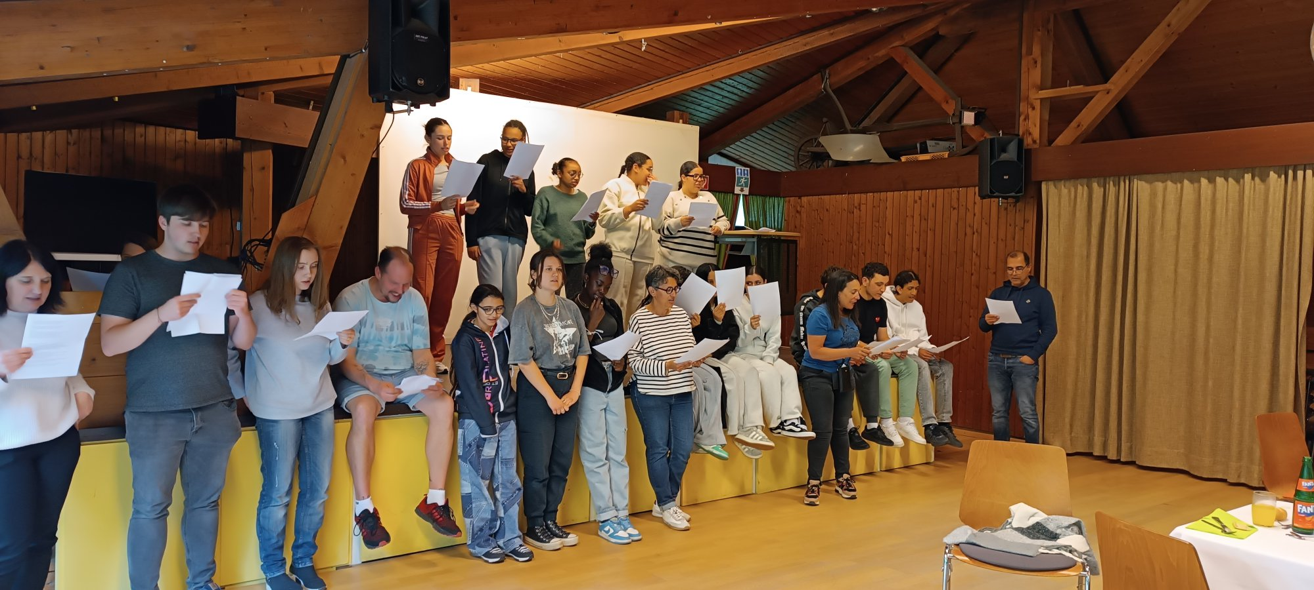
Jour 9 - Jeudi 22 Mai - Ultime journée de travail et cérémonie finale à l'ehpad Mathilde-Vogt-Haus.

